Slide 1













PHÂN TÍCH KHÁM PHÁ VỀ BỆNH ĐÁI THÁO ĐƯỜNG
PHÂN TÍCH DỮ LIỆU
Giảng viên hướng dẫn: TS. Đỗ Như Tài

Slide 2

Thành viên nhóm:
Nguyễn Văn Minh - 3122410242
Vũ Thị Thanh Ngân - 3122410255
Nguyễn Trương Hiệp - 3122410110
Trương Xuân Hưng - 3122410161

Slide 3

Khái niệm: Bệnh đái tháo đường(DM) là gì?
- Là một rối loạn chuyển hóa có nhiều căn nguyên, đặc trưng bởi tình trạng tăng glucose huyết mạn tính (chronic hyperglycaemia).
- Sự tăng glucose huyết này là kết quả của các khiếm khuyết trong sự tiết insulin, hoạt động của insulin (kháng insulin), hoặc sự kết hợp của cả hai.
=> Xuất phát từ hoạt động của insulin bị thiếu hụt trên các mô đích, gây ra bởi tình trạng thiếu insulin hoặc các mô bị giảm nhạy cảm với insulin.
- Các ảnh hưởng và biến chứng: Các tác động kéo dài của DM bao gồm tổn thương, rối loạn chức năng và suy giảm các cơ quan khác nhau. Các biến chứng đặc hiệu phát triển dần theo thời gian, bao gồm:
  Bệnh mạch máu nhỏ: Bệnh võng mạc (retinopathy) với nguy cơ mù lòa, bệnh thận (nephropathy) có thể dẫn đến suy thận, và bệnh thần kinh (neuropathy) dẫn đến loét bàn chân và nguy cơ cắt cụt chi.
  Bệnh mạch máu lớn: Nguy cơ gia tăng mắc các bệnh về tim mạch, mạch máu ngoại vi và mạch máu não.

Slide 4
Phân loại của bệnh đái tháo đường
Các loại căn nguyên chính
- Đái tháo đường Type 1 (T1DM): Xảy ra do sự phá hủy tế bào beta của tuyến tụy, thường dẫn đến tình trạng thiếu hụt insulin tuyệt đối. Loại này chiếm tỷ lệ nhỏ, thường khởi phát ở tuổi trẻ.
- Đái tháo đường Type 2 (T2DM): Là dạng phổ biến nhất (chiếm khoảng 90-95% các trường hợp), xảy ra do sự kết hợp của kháng insulin và thiếu hụt tiết insulin tương đối. Loại này thường liên quan đến thừa cân, béo phì, lối sống ít vận động và yếu tố di truyền. Đây cũng là loại bệnh mà Bộ dữ liệu Pima Indians Diabetes tập trung vào.
- Đái tháo đường Thai kỳ (Gestational Diabetes Mellitus - GDM): Là tình trạng tăng đường huyết được phát hiện lần đầu tiên trong thai kỳ. Đây cũng là loại bệnh liên quan trực tiếp đến biến Pregnancies trong Bộ dữ liệu.
- Các loại đái tháo đường đặc hiệu khác: Do các nguyên nhân cụ thể như khuyết tật di truyền của chức năng tế bào beta hoặc tác dụng phụ của thuốc

Slide 5
Phân loại của bệnh đái tháo đường
Phân loại theo giai đoạn lâm sàng
Phân loại lâm sàng mô tả các mức độ chuyển hóa glucose khác nhau:
  Đái tháo đường (Diabetes Mellitus): Được xác định bằng các tiêu chí chẩn đoán (sẽ trình bày ở 1.1.3).
  Rối loạn Điều hòa Glucose (Impaired Glucose Regulation - IGR): Tình trạng chuyển hóa trung gian, bao gồm Không dung nạp Glucose (IGT) và Tăng Glucose Huyết lúc đói (IFG).
  Glucose huyết Bình thường (Normoglycaemia).

Slide 6
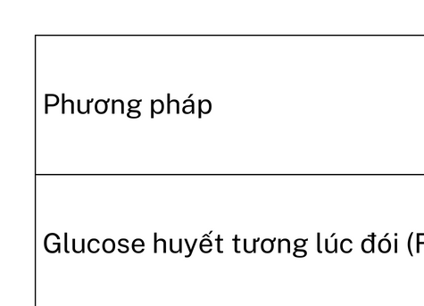
Tiêu chí chẩn đoán chính
Tiêu chí Chẩn đoán Đái tháo đường (WHO 1999)
Tiêu chí chẩn đoán mới nhất của WHO đã hạ thấp giá trị ngưỡng đối với glucose huyết tương lúc đói (FPG).

Slide 7
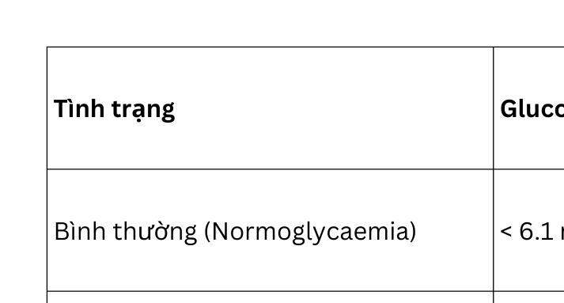
Tiêu chí chẩn đoán chính
Tiêu chí Chẩn đoán các Tình trạng Rối loạn Điều hòa Glucose (WHO 1999)
Các tình trạng này nằm giữa mức bình thường và mức đái tháo đường, và được coi là các loại nguy cơ cho bệnh đái tháo đường và/hoặc bệnh tim mạch.

Slide 8
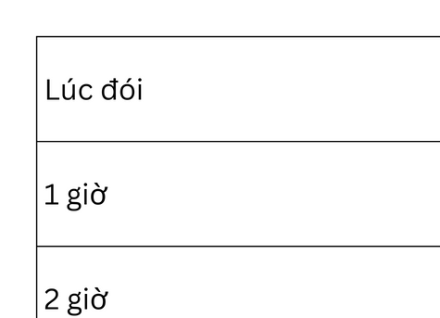
Tiêu chí chẩn đoán chính
Tiêu chí Chẩn đoán Đái tháo đường Thai kỳ (Gestational Diabetes - GDM)
Mặc dù WHO khuyến nghị áp dụng tiêu chí cho IGT/DM, tiêu chí truyền thống của O'Sullivan và Mahan (được chấp nhận bởi NDDG 1979) vẫn phổ biến ở nhiều khu vực, sử dụng tải glucose 100g. Theo tiêu chí này, GDM được chẩn đoán nếu đáp ứng hoặc vượt quá hai hoặc nhiều giá trị sau đây sau khi uống 100g glucose:

Slide 9
Bộ dữ liệu Pima Indians Diabetes
Nguồn gốc
  Thu thập bởi Viện Quốc gia về Bệnh Đái tháo đường, Tiêu hóa và Thận (NIDDK).
  Dữ liệu từ cộng đồng người da đỏ Pima sống tại Phoenix, Arizona (Mỹ).
  Nghiên cứu dài hạn từ năm 1965, kiểm tra định kỳ 2 năm/lần cho cư dân ≥5 tuổi.
  Bao gồm thử nghiệm dung nạp glucose đường uống (OGTT).
Đặc điểm cộng đồng
  Người Pima có tỷ lệ mắc tiểu đường type 2 cao nhất thế giới.
  Quần thể nguy cơ cao → thuận lợi cho nghiên cứu mối quan hệ nhân quả.
  Đối tượng phân tích: phụ nữ Pima ≥21 tuổi.
  Tiêu chuẩn chẩn đoán theo WHO: Glucose huyết tương sau 2h ≥ 11.1 mmol/l (200 mg/dl).
  Dữ liệu có giá trị cao trong dự đoán nguy cơ tiểu đường tương lai.

Slide 10

Bộ dữ liệu Pima Indians Diabetes
Mục tiêu phân tích
  Dự báo nguy cơ mắc tiểu đường type 2 trong 5 năm.
  Xác định yếu tố nguy cơ chính: Glucose, BMI, Age, DPF…
  Phân tích đa biến:
    Quan hệ chức năng giữa các biến.
    Tác động tổng hợp (VD: BMI + Glucose + Age).
  Kết quả: Nền tảng cho hiểu cơ chế bệnh sinh & phát triển mô hình dự đoán.
Đặc điểm cộng đồng
  Dữ liệu: 768 ca kiểm tra từ phụ nữ Pima.
  Train: 576 ca
  Test: 192 ca
  Loại bỏ ca phát hiện DM trong vòng 1 năm để tăng độ khó dự báo.
  Biến mục tiêu (Outcome):
  1: Phát triển DM trong 1–5 năm sau kiểm tra.
  0: Không mắc DM ≥ 5 năm sau kiểm tra.

Slide 11
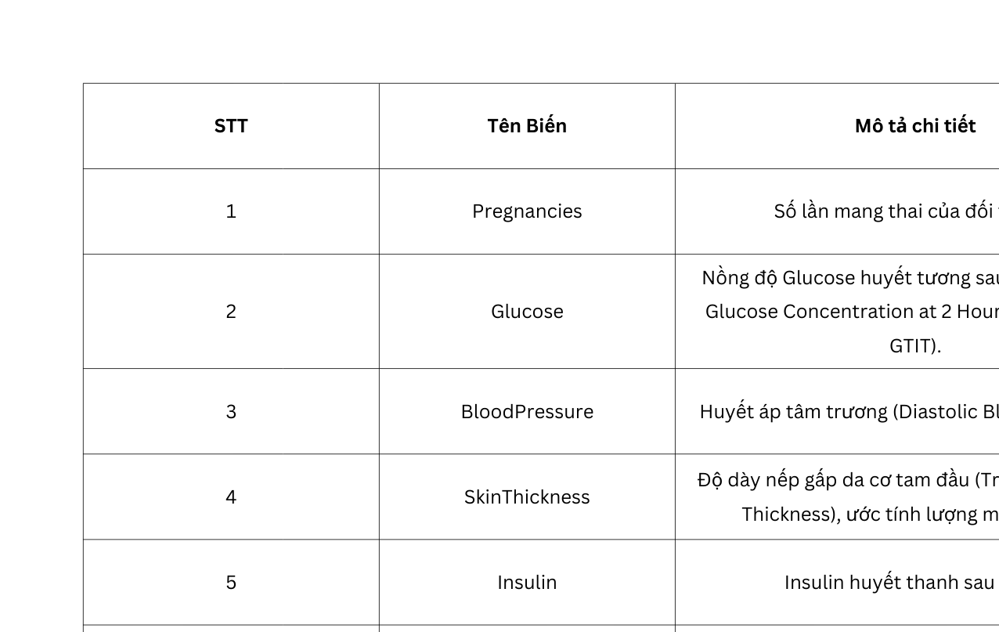

Slide 12
Tổng quan dữ liệu thô và thống kê mô tả ban đầu
Quy mô dữ liệu
  768 bản ghi, 9 trường dữ liệu (8 biến đầu vào + 1 biến mục tiêu).
  Tất cả biến đều dạng số.
  Rời rạc: Pregnancies, Age
  Liên tục: Glucose, BMI, Insulin, …
  Nhị phân: Outcome (0/1)

Slide 13
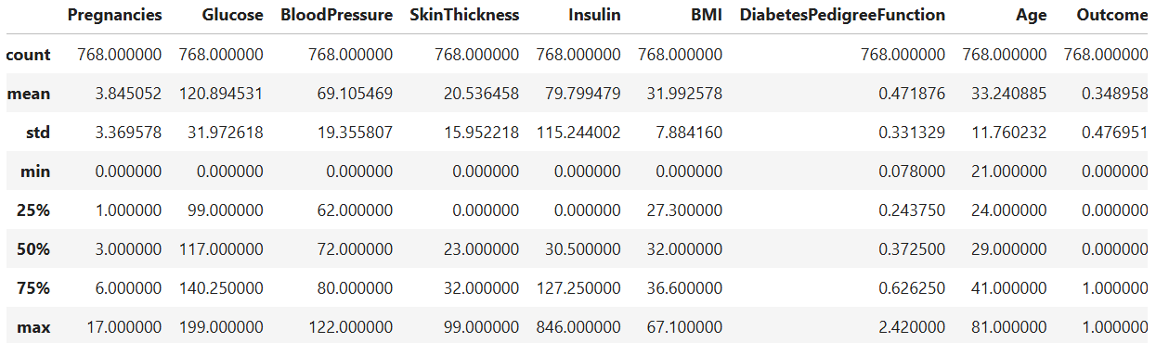
Tổng quan dữ liệu thô và thống kê mô tả ban đầu
Thống kê mô tả ban đầu

Slide 14
Tổng quan dữ liệu thô và thống kê mô tả ban đầu
Nhận định sơ bộ
  Về sinh học: các chỉ số này không thể bằng 0 → coi như dữ liệu khuyết thiếu / lỗi đo.
Định hướng tiền xử lý
  Xử lý giá trị 0 bất thường là ưu tiên hàng đầu (Mục 2.1).
  Đảm bảo dữ liệu sạch & hợp lý về mặt y học trước phân tích.

Slide 15
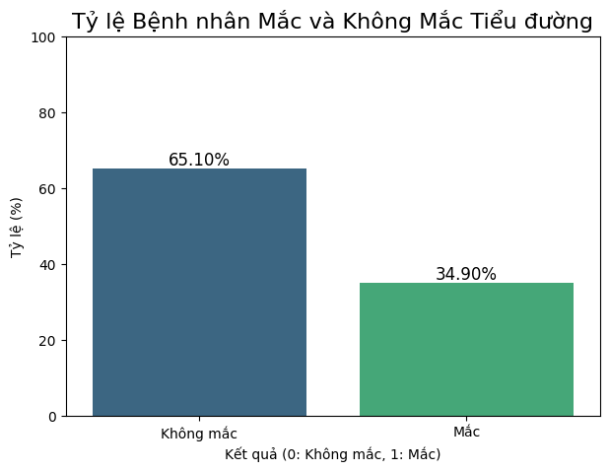
EDA
Phân tích tỷ lệ mắc bệnh
Tỷ lệ phân bố
  Tổng: 768 trường hợp
  Outcome = 0 (Không mắc bệnh): 500 ca (~65.1%)
  Outcome = 1 (Mắc bệnh): 268 ca (~34.9%)
Nhận xét
  Tỷ lệ mắc bệnh (34.9%) rất cao so với dân số chung.
  Dữ liệu mất cân bằng nhẹ (nhóm không mắc bệnh chiếm ưu thế).
  Cần lưu ý khi phân tích & xây dựng mô hình dự đoán.
Notes:
Một số tính năng quan trọng nhất cần tìm kiếm trong phần mềm MRP:
Dự báo nhu cầu (Demand forecasting): MRP phải có khả năng tạo ra các dự báo nhu cầu chính xác => đảm bảo có đủ hàng tồn kho để đáp ứng nhu cầu của khách hàng.
Danh mục vật liệu (Bill of materials): Phần mềm lập kế hoạch nhu cầu vật liệu phải có khả năng lưu trữ và quản lý danh mục vật liệu (BOM) => theo dõi các vật liệu và thành phần cần thiết để sản xuất từng sản phẩm.
Kiểm soát hàng tồn kho (Inventory control): MRP phải có khả năng theo dõi mức tồn kho => ngăn ngừa tình trạng hết hàng và đảm bảo rằng doanh nghiệp không dự trữ quá nhiều vật liệu.
Lên lịch (Scheduling): MRP phải có khả năng tạo lịch trình sản xuất => tối ưu hóa quy trình sản xuất và đảm bảo rằng các sản phẩm được giao đúng hạn.
Tính giá thành (Costing): CSDL MRP phải có khả năng theo dõi chi phí => kiểm soát chi phí và đưa ra quyết định kinh doanh sáng suốt.
Ngoài các tính năng chính được liệt kê ở trên, còn có một số tính năng khác có thể quan trọng đối với một số doanh nghiệp. Bao gồm:
Lập kế hoạch năng lực (Capacity planning): Giúp doanh nghiệp xác định họ có đủ nguồn lực để đáp ứng kế hoạch sản xuất không
Quản lý quy trình làm việc (Workflow management) : Giúp theo dõi và tự động hoá quy trình sản xuất, đặt hàng và lắp ráp
Báo cáo (Reporting) : Báo cáo về tình trạng sản xuất, hàng tồn kho, hiệu suất làm việc để doanh nghiệp ra quyết định

Slide 16
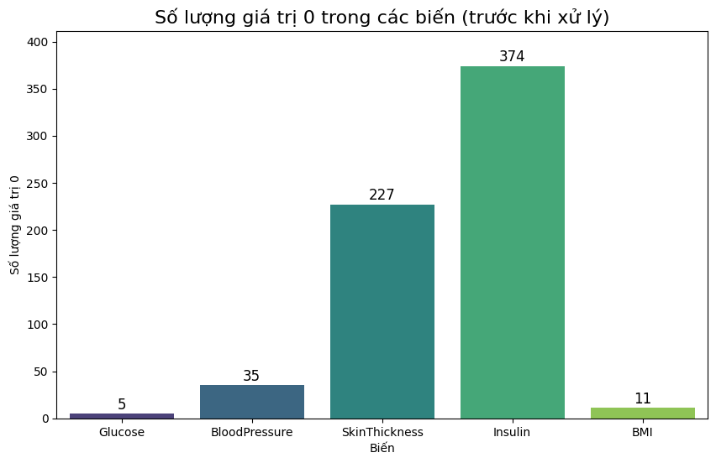
EDA
Xử lý giá trị khuyết thiếu và bất thường
Nguyên tắc
  Một số biến sinh lý không thể = 0 (VD: Glucose, Huyết áp).
  Giá trị 0 → đại diện cho Missing Values.
Phát hiện
  Biến có giá trị 0: Glucose, BloodPressure, SkinThickness, Insulin, BMI.
  Insulin & SkinThickness: tỷ lệ 0 cao nhất → dữ liệu thiếu nhiều.
Định hướng
  Cần xử lý trước khi phân tích & mô hình hóa.
Notes:
Một số tính năng quan trọng nhất cần tìm kiếm trong phần mềm MRP:
Dự báo nhu cầu (Demand forecasting): MRP phải có khả năng tạo ra các dự báo nhu cầu chính xác => đảm bảo có đủ hàng tồn kho để đáp ứng nhu cầu của khách hàng.
Danh mục vật liệu (Bill of materials): Phần mềm lập kế hoạch nhu cầu vật liệu phải có khả năng lưu trữ và quản lý danh mục vật liệu (BOM) => theo dõi các vật liệu và thành phần cần thiết để sản xuất từng sản phẩm.
Kiểm soát hàng tồn kho (Inventory control): MRP phải có khả năng theo dõi mức tồn kho => ngăn ngừa tình trạng hết hàng và đảm bảo rằng doanh nghiệp không dự trữ quá nhiều vật liệu.
Lên lịch (Scheduling): MRP phải có khả năng tạo lịch trình sản xuất => tối ưu hóa quy trình sản xuất và đảm bảo rằng các sản phẩm được giao đúng hạn.
Tính giá thành (Costing): CSDL MRP phải có khả năng theo dõi chi phí => kiểm soát chi phí và đưa ra quyết định kinh doanh sáng suốt.
Ngoài các tính năng chính được liệt kê ở trên, còn có một số tính năng khác có thể quan trọng đối với một số doanh nghiệp. Bao gồm:
Lập kế hoạch năng lực (Capacity planning): Giúp doanh nghiệp xác định họ có đủ nguồn lực để đáp ứng kế hoạch sản xuất không
Quản lý quy trình làm việc (Workflow management) : Giúp theo dõi và tự động hoá quy trình sản xuất, đặt hàng và lắp ráp
Báo cáo (Reporting) : Báo cáo về tình trạng sản xuất, hàng tồn kho, hiệu suất làm việc để doanh nghiệp ra quyết định

Slide 17
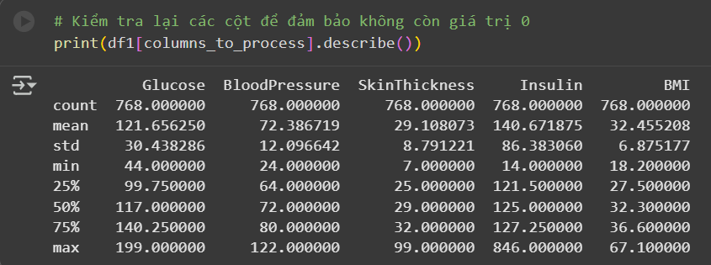
EDA
Phân tích và xử lý Outlier
Phương pháp xử lý
  Thay thế giá trị 0 (khuyết thiếu) bằng giá trị trung vị (median).
  Median ít bị ảnh hưởng bởi ngoại lai → đảm bảo tính toàn vẹn dữ liệu.
Kết quả sau xử lý
  Các biến Glucose, BloodPressure, SkinThickness, Insulin, BMI đều có giá trị > 0 ở hàng Min.
  → Dữ liệu thiếu đã được xử lý hoàn tất.
Notes:
Một số tính năng quan trọng nhất cần tìm kiếm trong phần mềm MRP:
Dự báo nhu cầu (Demand forecasting): MRP phải có khả năng tạo ra các dự báo nhu cầu chính xác => đảm bảo có đủ hàng tồn kho để đáp ứng nhu cầu của khách hàng.
Danh mục vật liệu (Bill of materials): Phần mềm lập kế hoạch nhu cầu vật liệu phải có khả năng lưu trữ và quản lý danh mục vật liệu (BOM) => theo dõi các vật liệu và thành phần cần thiết để sản xuất từng sản phẩm.
Kiểm soát hàng tồn kho (Inventory control): MRP phải có khả năng theo dõi mức tồn kho => ngăn ngừa tình trạng hết hàng và đảm bảo rằng doanh nghiệp không dự trữ quá nhiều vật liệu.
Lên lịch (Scheduling): MRP phải có khả năng tạo lịch trình sản xuất => tối ưu hóa quy trình sản xuất và đảm bảo rằng các sản phẩm được giao đúng hạn.
Tính giá thành (Costing): CSDL MRP phải có khả năng theo dõi chi phí => kiểm soát chi phí và đưa ra quyết định kinh doanh sáng suốt.
Ngoài các tính năng chính được liệt kê ở trên, còn có một số tính năng khác có thể quan trọng đối với một số doanh nghiệp. Bao gồm:
Lập kế hoạch năng lực (Capacity planning): Giúp doanh nghiệp xác định họ có đủ nguồn lực để đáp ứng kế hoạch sản xuất không
Quản lý quy trình làm việc (Workflow management) : Giúp theo dõi và tự động hoá quy trình sản xuất, đặt hàng và lắp ráp
Báo cáo (Reporting) : Báo cáo về tình trạng sản xuất, hàng tồn kho, hiệu suất làm việc để doanh nghiệp ra quyết định

Slide 18
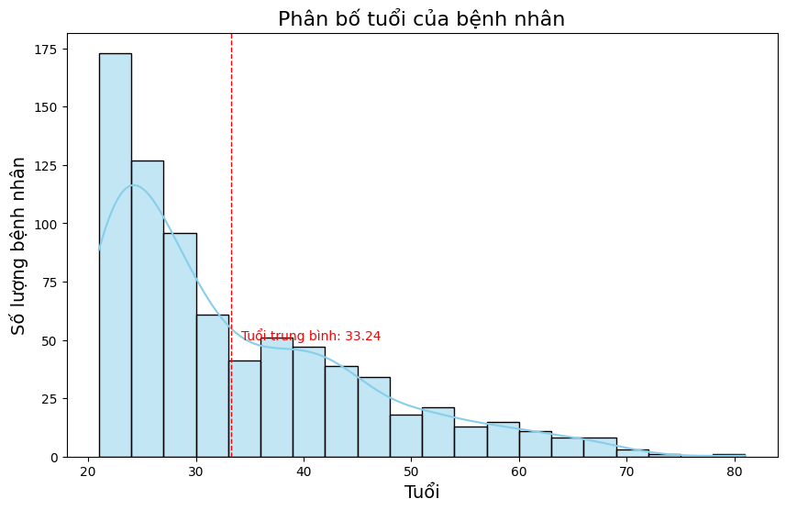
Phân tích nhân khẩu học
Tuổi trung bình của bệnh nhân là bao nhiêu?
Notes:
Một số tính năng quan trọng nhất cần tìm kiếm trong phần mềm MRP:
Dự báo nhu cầu (Demand forecasting): MRP phải có khả năng tạo ra các dự báo nhu cầu chính xác => đảm bảo có đủ hàng tồn kho để đáp ứng nhu cầu của khách hàng.
Danh mục vật liệu (Bill of materials): Phần mềm lập kế hoạch nhu cầu vật liệu phải có khả năng lưu trữ và quản lý danh mục vật liệu (BOM) => theo dõi các vật liệu và thành phần cần thiết để sản xuất từng sản phẩm.
Kiểm soát hàng tồn kho (Inventory control): MRP phải có khả năng theo dõi mức tồn kho => ngăn ngừa tình trạng hết hàng và đảm bảo rằng doanh nghiệp không dự trữ quá nhiều vật liệu.
Lên lịch (Scheduling): MRP phải có khả năng tạo lịch trình sản xuất => tối ưu hóa quy trình sản xuất và đảm bảo rằng các sản phẩm được giao đúng hạn.
Tính giá thành (Costing): CSDL MRP phải có khả năng theo dõi chi phí => kiểm soát chi phí và đưa ra quyết định kinh doanh sáng suốt.
Ngoài các tính năng chính được liệt kê ở trên, còn có một số tính năng khác có thể quan trọng đối với một số doanh nghiệp. Bao gồm:
Lập kế hoạch năng lực (Capacity planning): Giúp doanh nghiệp xác định họ có đủ nguồn lực để đáp ứng kế hoạch sản xuất không
Quản lý quy trình làm việc (Workflow management) : Giúp theo dõi và tự động hoá quy trình sản xuất, đặt hàng và lắp ráp
Báo cáo (Reporting) : Báo cáo về tình trạng sản xuất, hàng tồn kho, hiệu suất làm việc để doanh nghiệp ra quyết định

Slide 19
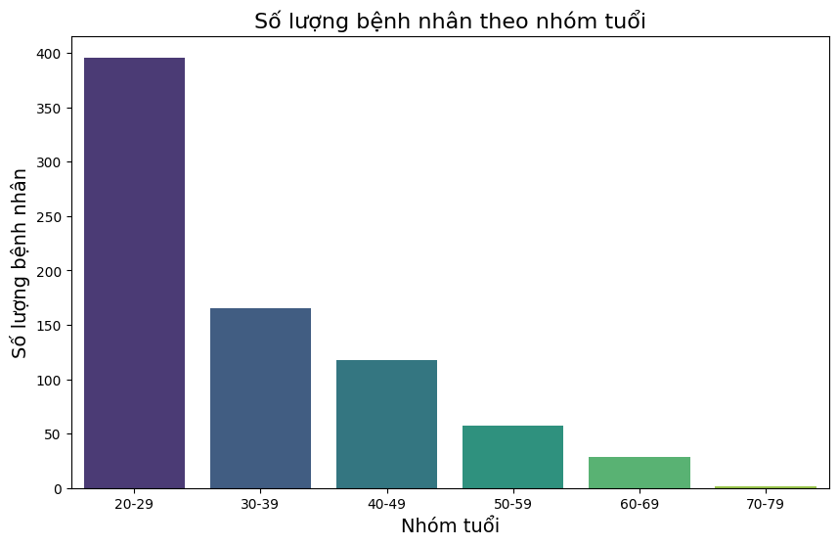
Phân tích nhân khẩu học
Nhóm tuổi nào chiếm tỷ lệ cao nhất trong tập dữ liệu?
Notes:
Một số tính năng quan trọng nhất cần tìm kiếm trong phần mềm MRP:
Dự báo nhu cầu (Demand forecasting): MRP phải có khả năng tạo ra các dự báo nhu cầu chính xác => đảm bảo có đủ hàng tồn kho để đáp ứng nhu cầu của khách hàng.
Danh mục vật liệu (Bill of materials): Phần mềm lập kế hoạch nhu cầu vật liệu phải có khả năng lưu trữ và quản lý danh mục vật liệu (BOM) => theo dõi các vật liệu và thành phần cần thiết để sản xuất từng sản phẩm.
Kiểm soát hàng tồn kho (Inventory control): MRP phải có khả năng theo dõi mức tồn kho => ngăn ngừa tình trạng hết hàng và đảm bảo rằng doanh nghiệp không dự trữ quá nhiều vật liệu.
Lên lịch (Scheduling): MRP phải có khả năng tạo lịch trình sản xuất => tối ưu hóa quy trình sản xuất và đảm bảo rằng các sản phẩm được giao đúng hạn.
Tính giá thành (Costing): CSDL MRP phải có khả năng theo dõi chi phí => kiểm soát chi phí và đưa ra quyết định kinh doanh sáng suốt.
Ngoài các tính năng chính được liệt kê ở trên, còn có một số tính năng khác có thể quan trọng đối với một số doanh nghiệp. Bao gồm:
Lập kế hoạch năng lực (Capacity planning): Giúp doanh nghiệp xác định họ có đủ nguồn lực để đáp ứng kế hoạch sản xuất không
Quản lý quy trình làm việc (Workflow management) : Giúp theo dõi và tự động hoá quy trình sản xuất, đặt hàng và lắp ráp
Báo cáo (Reporting) : Báo cáo về tình trạng sản xuất, hàng tồn kho, hiệu suất làm việc để doanh nghiệp ra quyết định

Slide 20
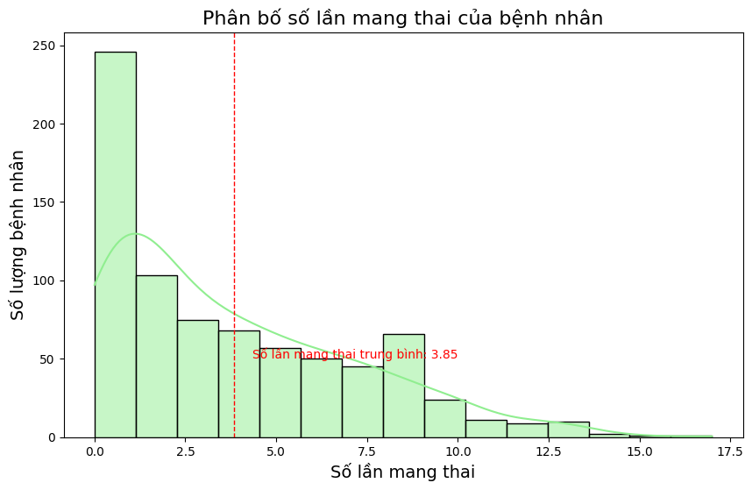
Phân tích nhân khẩu học
Trung bình số lần mang thai của bệnh nhân là bao nhiêu?
Notes:
Một số tính năng quan trọng nhất cần tìm kiếm trong phần mềm MRP:
Dự báo nhu cầu (Demand forecasting): MRP phải có khả năng tạo ra các dự báo nhu cầu chính xác => đảm bảo có đủ hàng tồn kho để đáp ứng nhu cầu của khách hàng.
Danh mục vật liệu (Bill of materials): Phần mềm lập kế hoạch nhu cầu vật liệu phải có khả năng lưu trữ và quản lý danh mục vật liệu (BOM) => theo dõi các vật liệu và thành phần cần thiết để sản xuất từng sản phẩm.
Kiểm soát hàng tồn kho (Inventory control): MRP phải có khả năng theo dõi mức tồn kho => ngăn ngừa tình trạng hết hàng và đảm bảo rằng doanh nghiệp không dự trữ quá nhiều vật liệu.
Lên lịch (Scheduling): MRP phải có khả năng tạo lịch trình sản xuất => tối ưu hóa quy trình sản xuất và đảm bảo rằng các sản phẩm được giao đúng hạn.
Tính giá thành (Costing): CSDL MRP phải có khả năng theo dõi chi phí => kiểm soát chi phí và đưa ra quyết định kinh doanh sáng suốt.
Ngoài các tính năng chính được liệt kê ở trên, còn có một số tính năng khác có thể quan trọng đối với một số doanh nghiệp. Bao gồm:
Lập kế hoạch năng lực (Capacity planning): Giúp doanh nghiệp xác định họ có đủ nguồn lực để đáp ứng kế hoạch sản xuất không
Quản lý quy trình làm việc (Workflow management) : Giúp theo dõi và tự động hoá quy trình sản xuất, đặt hàng và lắp ráp
Báo cáo (Reporting) : Báo cáo về tình trạng sản xuất, hàng tồn kho, hiệu suất làm việc để doanh nghiệp ra quyết định

Slide 21
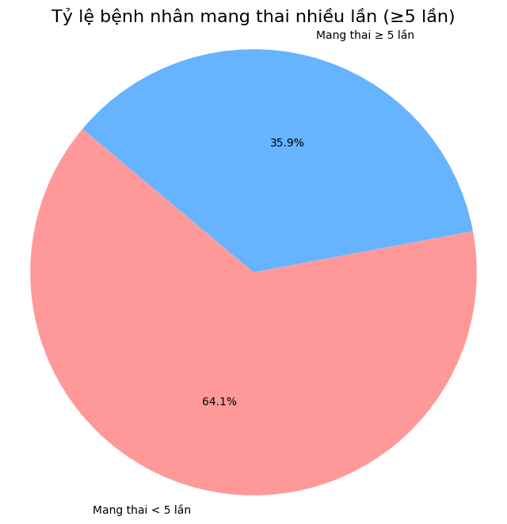
Phân tích nhân khẩu học
Tỷ lệ bệnh nhân mang thai nhiều lần (≥5 lần) chiếm bao nhiêu phần trăm?
Notes:
Một số tính năng quan trọng nhất cần tìm kiếm trong phần mềm MRP:
Dự báo nhu cầu (Demand forecasting): MRP phải có khả năng tạo ra các dự báo nhu cầu chính xác => đảm bảo có đủ hàng tồn kho để đáp ứng nhu cầu của khách hàng.
Danh mục vật liệu (Bill of materials): Phần mềm lập kế hoạch nhu cầu vật liệu phải có khả năng lưu trữ và quản lý danh mục vật liệu (BOM) => theo dõi các vật liệu và thành phần cần thiết để sản xuất từng sản phẩm.
Kiểm soát hàng tồn kho (Inventory control): MRP phải có khả năng theo dõi mức tồn kho => ngăn ngừa tình trạng hết hàng và đảm bảo rằng doanh nghiệp không dự trữ quá nhiều vật liệu.
Lên lịch (Scheduling): MRP phải có khả năng tạo lịch trình sản xuất => tối ưu hóa quy trình sản xuất và đảm bảo rằng các sản phẩm được giao đúng hạn.
Tính giá thành (Costing): CSDL MRP phải có khả năng theo dõi chi phí => kiểm soát chi phí và đưa ra quyết định kinh doanh sáng suốt.
Ngoài các tính năng chính được liệt kê ở trên, còn có một số tính năng khác có thể quan trọng đối với một số doanh nghiệp. Bao gồm:
Lập kế hoạch năng lực (Capacity planning): Giúp doanh nghiệp xác định họ có đủ nguồn lực để đáp ứng kế hoạch sản xuất không
Quản lý quy trình làm việc (Workflow management) : Giúp theo dõi và tự động hoá quy trình sản xuất, đặt hàng và lắp ráp
Báo cáo (Reporting) : Báo cáo về tình trạng sản xuất, hàng tồn kho, hiệu suất làm việc để doanh nghiệp ra quyết định

Slide 22
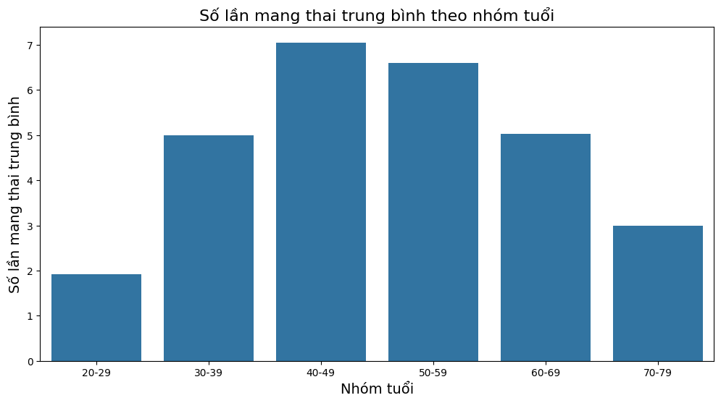
Phân tích nhân khẩu học
Số lần mang thai trung bình có tăng theo độ tuổi của bệnh nhân không?
Notes:
Một số tính năng quan trọng nhất cần tìm kiếm trong phần mềm MRP:
Dự báo nhu cầu (Demand forecasting): MRP phải có khả năng tạo ra các dự báo nhu cầu chính xác => đảm bảo có đủ hàng tồn kho để đáp ứng nhu cầu của khách hàng.
Danh mục vật liệu (Bill of materials): Phần mềm lập kế hoạch nhu cầu vật liệu phải có khả năng lưu trữ và quản lý danh mục vật liệu (BOM) => theo dõi các vật liệu và thành phần cần thiết để sản xuất từng sản phẩm.
Kiểm soát hàng tồn kho (Inventory control): MRP phải có khả năng theo dõi mức tồn kho => ngăn ngừa tình trạng hết hàng và đảm bảo rằng doanh nghiệp không dự trữ quá nhiều vật liệu.
Lên lịch (Scheduling): MRP phải có khả năng tạo lịch trình sản xuất => tối ưu hóa quy trình sản xuất và đảm bảo rằng các sản phẩm được giao đúng hạn.
Tính giá thành (Costing): CSDL MRP phải có khả năng theo dõi chi phí => kiểm soát chi phí và đưa ra quyết định kinh doanh sáng suốt.
Ngoài các tính năng chính được liệt kê ở trên, còn có một số tính năng khác có thể quan trọng đối với một số doanh nghiệp. Bao gồm:
Lập kế hoạch năng lực (Capacity planning): Giúp doanh nghiệp xác định họ có đủ nguồn lực để đáp ứng kế hoạch sản xuất không
Quản lý quy trình làm việc (Workflow management) : Giúp theo dõi và tự động hoá quy trình sản xuất, đặt hàng và lắp ráp
Báo cáo (Reporting) : Báo cáo về tình trạng sản xuất, hàng tồn kho, hiệu suất làm việc để doanh nghiệp ra quyết định

Slide 23
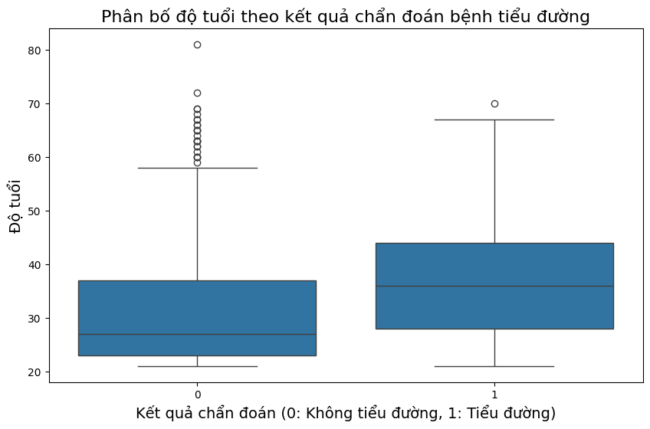
Phân tích nhân khẩu học
Tuổi có ảnh hưởng trực tiếp đến Outcome không?
Notes:
Một số tính năng quan trọng nhất cần tìm kiếm trong phần mềm MRP:
Dự báo nhu cầu (Demand forecasting): MRP phải có khả năng tạo ra các dự báo nhu cầu chính xác => đảm bảo có đủ hàng tồn kho để đáp ứng nhu cầu của khách hàng.
Danh mục vật liệu (Bill of materials): Phần mềm lập kế hoạch nhu cầu vật liệu phải có khả năng lưu trữ và quản lý danh mục vật liệu (BOM) => theo dõi các vật liệu và thành phần cần thiết để sản xuất từng sản phẩm.
Kiểm soát hàng tồn kho (Inventory control): MRP phải có khả năng theo dõi mức tồn kho => ngăn ngừa tình trạng hết hàng và đảm bảo rằng doanh nghiệp không dự trữ quá nhiều vật liệu.
Lên lịch (Scheduling): MRP phải có khả năng tạo lịch trình sản xuất => tối ưu hóa quy trình sản xuất và đảm bảo rằng các sản phẩm được giao đúng hạn.
Tính giá thành (Costing): CSDL MRP phải có khả năng theo dõi chi phí => kiểm soát chi phí và đưa ra quyết định kinh doanh sáng suốt.
Ngoài các tính năng chính được liệt kê ở trên, còn có một số tính năng khác có thể quan trọng đối với một số doanh nghiệp. Bao gồm:
Lập kế hoạch năng lực (Capacity planning): Giúp doanh nghiệp xác định họ có đủ nguồn lực để đáp ứng kế hoạch sản xuất không
Quản lý quy trình làm việc (Workflow management) : Giúp theo dõi và tự động hoá quy trình sản xuất, đặt hàng và lắp ráp
Báo cáo (Reporting) : Báo cáo về tình trạng sản xuất, hàng tồn kho, hiệu suất làm việc để doanh nghiệp ra quyết định

Slide 24
Nhóm phụ nữ nhiều lần mang thai và tuổi cao có tỷ lệ tiểu đường cao hơn không?
Notes:
Một số tính năng quan trọng nhất cần tìm kiếm trong phần mềm MRP:
Dự báo nhu cầu (Demand forecasting): MRP phải có khả năng tạo ra các dự báo nhu cầu chính xác => đảm bảo có đủ hàng tồn kho để đáp ứng nhu cầu của khách hàng.
Danh mục vật liệu (Bill of materials): Phần mềm lập kế hoạch nhu cầu vật liệu phải có khả năng lưu trữ và quản lý danh mục vật liệu (BOM) => theo dõi các vật liệu và thành phần cần thiết để sản xuất từng sản phẩm.
Kiểm soát hàng tồn kho (Inventory control): MRP phải có khả năng theo dõi mức tồn kho => ngăn ngừa tình trạng hết hàng và đảm bảo rằng doanh nghiệp không dự trữ quá nhiều vật liệu.
Lên lịch (Scheduling): MRP phải có khả năng tạo lịch trình sản xuất => tối ưu hóa quy trình sản xuất và đảm bảo rằng các sản phẩm được giao đúng hạn.
Tính giá thành (Costing): CSDL MRP phải có khả năng theo dõi chi phí => kiểm soát chi phí và đưa ra quyết định kinh doanh sáng suốt.
Ngoài các tính năng chính được liệt kê ở trên, còn có một số tính năng khác có thể quan trọng đối với một số doanh nghiệp. Bao gồm:
Lập kế hoạch năng lực (Capacity planning): Giúp doanh nghiệp xác định họ có đủ nguồn lực để đáp ứng kế hoạch sản xuất không
Quản lý quy trình làm việc (Workflow management) : Giúp theo dõi và tự động hoá quy trình sản xuất, đặt hàng và lắp ráp
Báo cáo (Reporting) : Báo cáo về tình trạng sản xuất, hàng tồn kho, hiệu suất làm việc để doanh nghiệp ra quyết định

Slide 25
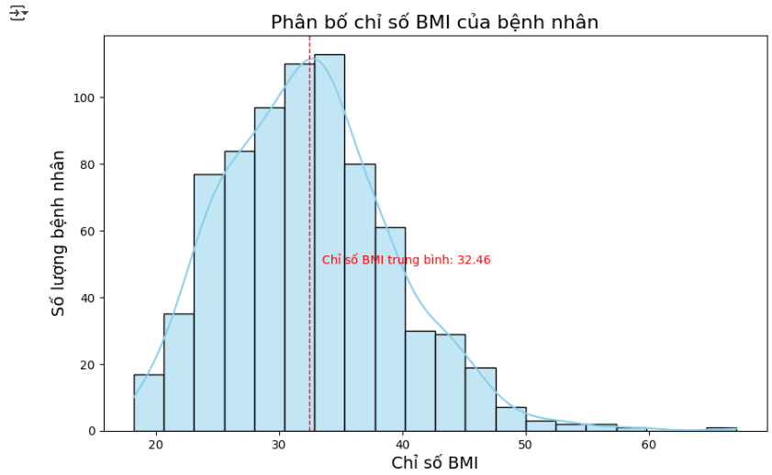
Phân tích chỉ số cơ thể
Giá trị BMI trung bình là bao nhiêu?
Notes:
Một số tính năng quan trọng nhất cần tìm kiếm trong phần mềm MRP:
Dự báo nhu cầu (Demand forecasting): MRP phải có khả năng tạo ra các dự báo nhu cầu chính xác => đảm bảo có đủ hàng tồn kho để đáp ứng nhu cầu của khách hàng.
Danh mục vật liệu (Bill of materials): Phần mềm lập kế hoạch nhu cầu vật liệu phải có khả năng lưu trữ và quản lý danh mục vật liệu (BOM) => theo dõi các vật liệu và thành phần cần thiết để sản xuất từng sản phẩm.
Kiểm soát hàng tồn kho (Inventory control): MRP phải có khả năng theo dõi mức tồn kho => ngăn ngừa tình trạng hết hàng và đảm bảo rằng doanh nghiệp không dự trữ quá nhiều vật liệu.
Lên lịch (Scheduling): MRP phải có khả năng tạo lịch trình sản xuất => tối ưu hóa quy trình sản xuất và đảm bảo rằng các sản phẩm được giao đúng hạn.
Tính giá thành (Costing): CSDL MRP phải có khả năng theo dõi chi phí => kiểm soát chi phí và đưa ra quyết định kinh doanh sáng suốt.
Ngoài các tính năng chính được liệt kê ở trên, còn có một số tính năng khác có thể quan trọng đối với một số doanh nghiệp. Bao gồm:
Lập kế hoạch năng lực (Capacity planning): Giúp doanh nghiệp xác định họ có đủ nguồn lực để đáp ứng kế hoạch sản xuất không
Quản lý quy trình làm việc (Workflow management) : Giúp theo dõi và tự động hoá quy trình sản xuất, đặt hàng và lắp ráp
Báo cáo (Reporting) : Báo cáo về tình trạng sản xuất, hàng tồn kho, hiệu suất làm việc để doanh nghiệp ra quyết định

Slide 26
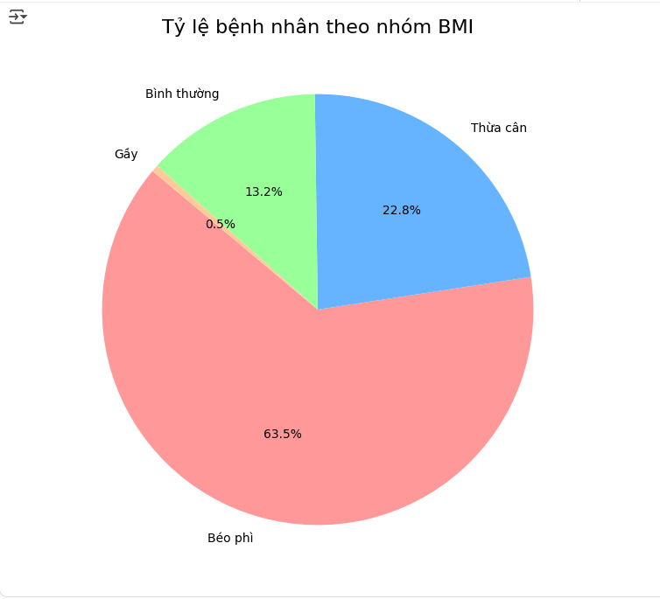
Phân tích chỉ số cơ thể
Tỷ lệ bệnh nhân thừa cân và béo phì?
Notes:
Một số tính năng quan trọng nhất cần tìm kiếm trong phần mềm MRP:
Dự báo nhu cầu (Demand forecasting): MRP phải có khả năng tạo ra các dự báo nhu cầu chính xác => đảm bảo có đủ hàng tồn kho để đáp ứng nhu cầu của khách hàng.
Danh mục vật liệu (Bill of materials): Phần mềm lập kế hoạch nhu cầu vật liệu phải có khả năng lưu trữ và quản lý danh mục vật liệu (BOM) => theo dõi các vật liệu và thành phần cần thiết để sản xuất từng sản phẩm.
Kiểm soát hàng tồn kho (Inventory control): MRP phải có khả năng theo dõi mức tồn kho => ngăn ngừa tình trạng hết hàng và đảm bảo rằng doanh nghiệp không dự trữ quá nhiều vật liệu.
Lên lịch (Scheduling): MRP phải có khả năng tạo lịch trình sản xuất => tối ưu hóa quy trình sản xuất và đảm bảo rằng các sản phẩm được giao đúng hạn.
Tính giá thành (Costing): CSDL MRP phải có khả năng theo dõi chi phí => kiểm soát chi phí và đưa ra quyết định kinh doanh sáng suốt.
Ngoài các tính năng chính được liệt kê ở trên, còn có một số tính năng khác có thể quan trọng đối với một số doanh nghiệp. Bao gồm:
Lập kế hoạch năng lực (Capacity planning): Giúp doanh nghiệp xác định họ có đủ nguồn lực để đáp ứng kế hoạch sản xuất không
Quản lý quy trình làm việc (Workflow management) : Giúp theo dõi và tự động hoá quy trình sản xuất, đặt hàng và lắp ráp
Báo cáo (Reporting) : Báo cáo về tình trạng sản xuất, hàng tồn kho, hiệu suất làm việc để doanh nghiệp ra quyết định

Slide 27
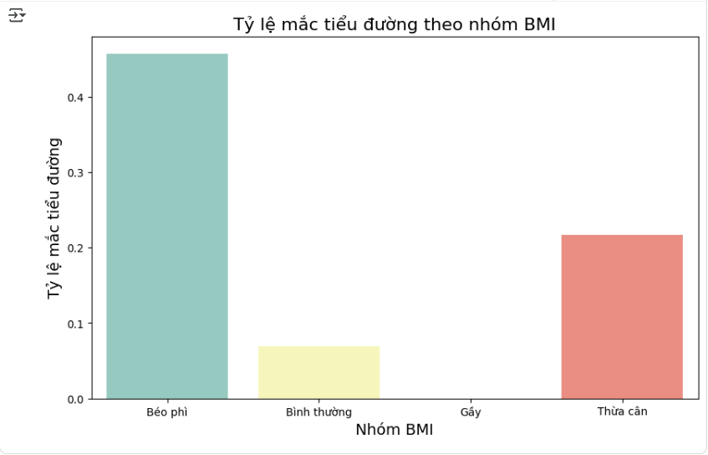
Phân tích chỉ số cơ thể
BMI ảnh hưởng thế nào đến khả năng mắc tiểu đường (Outcome)?
Notes:
Một số tính năng quan trọng nhất cần tìm kiếm trong phần mềm MRP:
Dự báo nhu cầu (Demand forecasting): MRP phải có khả năng tạo ra các dự báo nhu cầu chính xác => đảm bảo có đủ hàng tồn kho để đáp ứng nhu cầu của khách hàng.
Danh mục vật liệu (Bill of materials): Phần mềm lập kế hoạch nhu cầu vật liệu phải có khả năng lưu trữ và quản lý danh mục vật liệu (BOM) => theo dõi các vật liệu và thành phần cần thiết để sản xuất từng sản phẩm.
Kiểm soát hàng tồn kho (Inventory control): MRP phải có khả năng theo dõi mức tồn kho => ngăn ngừa tình trạng hết hàng và đảm bảo rằng doanh nghiệp không dự trữ quá nhiều vật liệu.
Lên lịch (Scheduling): MRP phải có khả năng tạo lịch trình sản xuất => tối ưu hóa quy trình sản xuất và đảm bảo rằng các sản phẩm được giao đúng hạn.
Tính giá thành (Costing): CSDL MRP phải có khả năng theo dõi chi phí => kiểm soát chi phí và đưa ra quyết định kinh doanh sáng suốt.
Ngoài các tính năng chính được liệt kê ở trên, còn có một số tính năng khác có thể quan trọng đối với một số doanh nghiệp. Bao gồm:
Lập kế hoạch năng lực (Capacity planning): Giúp doanh nghiệp xác định họ có đủ nguồn lực để đáp ứng kế hoạch sản xuất không
Quản lý quy trình làm việc (Workflow management) : Giúp theo dõi và tự động hoá quy trình sản xuất, đặt hàng và lắp ráp
Báo cáo (Reporting) : Báo cáo về tình trạng sản xuất, hàng tồn kho, hiệu suất làm việc để doanh nghiệp ra quyết định

Slide 28
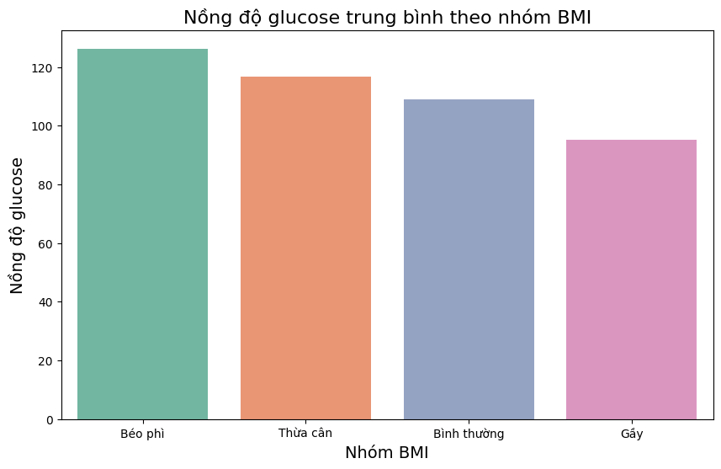
Phân tích chỉ số cơ thể
Nồng độ glucose thay đổi theo BMI như thế nào?
Notes:
Một số tính năng quan trọng nhất cần tìm kiếm trong phần mềm MRP:
Dự báo nhu cầu (Demand forecasting): MRP phải có khả năng tạo ra các dự báo nhu cầu chính xác => đảm bảo có đủ hàng tồn kho để đáp ứng nhu cầu của khách hàng.
Danh mục vật liệu (Bill of materials): Phần mềm lập kế hoạch nhu cầu vật liệu phải có khả năng lưu trữ và quản lý danh mục vật liệu (BOM) => theo dõi các vật liệu và thành phần cần thiết để sản xuất từng sản phẩm.
Kiểm soát hàng tồn kho (Inventory control): MRP phải có khả năng theo dõi mức tồn kho => ngăn ngừa tình trạng hết hàng và đảm bảo rằng doanh nghiệp không dự trữ quá nhiều vật liệu.
Lên lịch (Scheduling): MRP phải có khả năng tạo lịch trình sản xuất => tối ưu hóa quy trình sản xuất và đảm bảo rằng các sản phẩm được giao đúng hạn.
Tính giá thành (Costing): CSDL MRP phải có khả năng theo dõi chi phí => kiểm soát chi phí và đưa ra quyết định kinh doanh sáng suốt.
Ngoài các tính năng chính được liệt kê ở trên, còn có một số tính năng khác có thể quan trọng đối với một số doanh nghiệp. Bao gồm:
Lập kế hoạch năng lực (Capacity planning): Giúp doanh nghiệp xác định họ có đủ nguồn lực để đáp ứng kế hoạch sản xuất không
Quản lý quy trình làm việc (Workflow management) : Giúp theo dõi và tự động hoá quy trình sản xuất, đặt hàng và lắp ráp
Báo cáo (Reporting) : Báo cáo về tình trạng sản xuất, hàng tồn kho, hiệu suất làm việc để doanh nghiệp ra quyết định

Slide 29
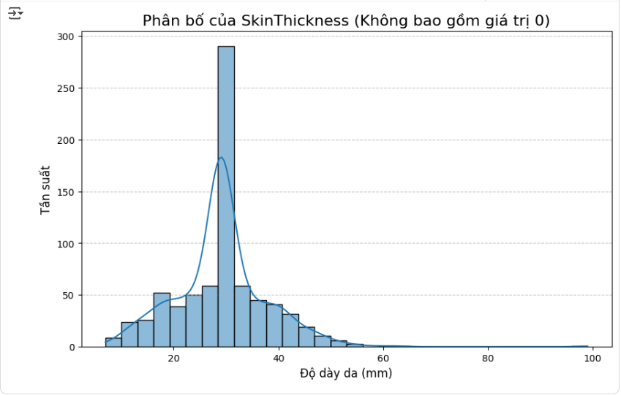
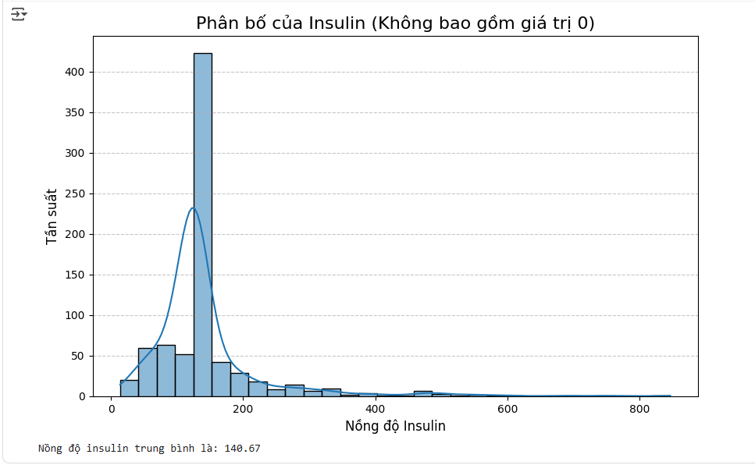
Phân tích các chỉ số sinh lý quan trọng
Phân tích chỉ số SkinThickness, Insulin và BloodPressure
Notes:
Một số tính năng quan trọng nhất cần tìm kiếm trong phần mềm MRP:
Dự báo nhu cầu (Demand forecasting): MRP phải có khả năng tạo ra các dự báo nhu cầu chính xác => đảm bảo có đủ hàng tồn kho để đáp ứng nhu cầu của khách hàng.
Danh mục vật liệu (Bill of materials): Phần mềm lập kế hoạch nhu cầu vật liệu phải có khả năng lưu trữ và quản lý danh mục vật liệu (BOM) => theo dõi các vật liệu và thành phần cần thiết để sản xuất từng sản phẩm.
Kiểm soát hàng tồn kho (Inventory control): MRP phải có khả năng theo dõi mức tồn kho => ngăn ngừa tình trạng hết hàng và đảm bảo rằng doanh nghiệp không dự trữ quá nhiều vật liệu.
Lên lịch (Scheduling): MRP phải có khả năng tạo lịch trình sản xuất => tối ưu hóa quy trình sản xuất và đảm bảo rằng các sản phẩm được giao đúng hạn.
Tính giá thành (Costing): CSDL MRP phải có khả năng theo dõi chi phí => kiểm soát chi phí và đưa ra quyết định kinh doanh sáng suốt.
Ngoài các tính năng chính được liệt kê ở trên, còn có một số tính năng khác có thể quan trọng đối với một số doanh nghiệp. Bao gồm:
Lập kế hoạch năng lực (Capacity planning): Giúp doanh nghiệp xác định họ có đủ nguồn lực để đáp ứng kế hoạch sản xuất không
Quản lý quy trình làm việc (Workflow management) : Giúp theo dõi và tự động hoá quy trình sản xuất, đặt hàng và lắp ráp
Báo cáo (Reporting) : Báo cáo về tình trạng sản xuất, hàng tồn kho, hiệu suất làm việc để doanh nghiệp ra quyết định

Slide 30
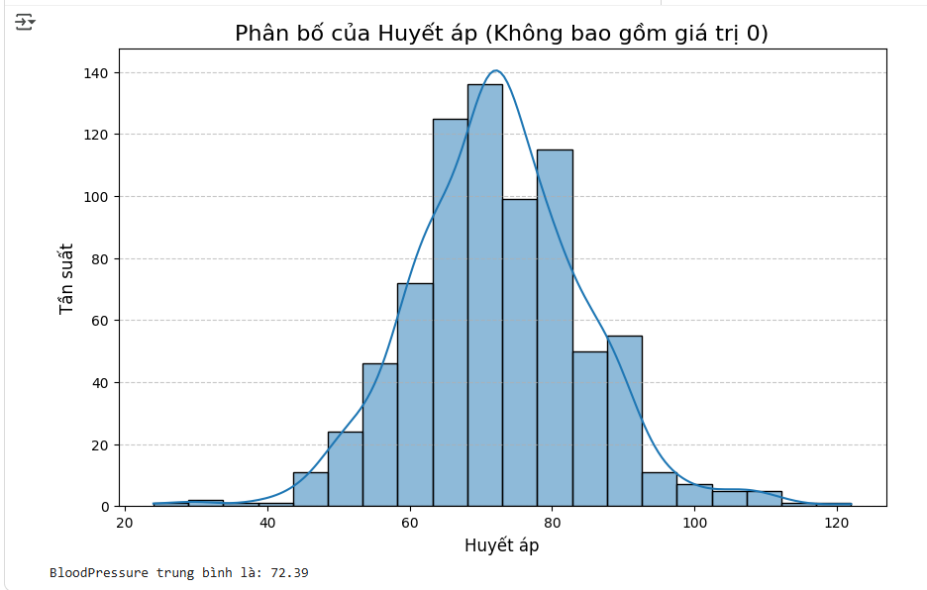
Phân tích các chỉ số sinh lý quan trọng
Phân tích chỉ số SkinThickness, Insulin và BloodPressure
Notes:
Một số tính năng quan trọng nhất cần tìm kiếm trong phần mềm MRP:
Dự báo nhu cầu (Demand forecasting): MRP phải có khả năng tạo ra các dự báo nhu cầu chính xác => đảm bảo có đủ hàng tồn kho để đáp ứng nhu cầu của khách hàng.
Danh mục vật liệu (Bill of materials): Phần mềm lập kế hoạch nhu cầu vật liệu phải có khả năng lưu trữ và quản lý danh mục vật liệu (BOM) => theo dõi các vật liệu và thành phần cần thiết để sản xuất từng sản phẩm.
Kiểm soát hàng tồn kho (Inventory control): MRP phải có khả năng theo dõi mức tồn kho => ngăn ngừa tình trạng hết hàng và đảm bảo rằng doanh nghiệp không dự trữ quá nhiều vật liệu.
Lên lịch (Scheduling): MRP phải có khả năng tạo lịch trình sản xuất => tối ưu hóa quy trình sản xuất và đảm bảo rằng các sản phẩm được giao đúng hạn.
Tính giá thành (Costing): CSDL MRP phải có khả năng theo dõi chi phí => kiểm soát chi phí và đưa ra quyết định kinh doanh sáng suốt.
Ngoài các tính năng chính được liệt kê ở trên, còn có một số tính năng khác có thể quan trọng đối với một số doanh nghiệp. Bao gồm:
Lập kế hoạch năng lực (Capacity planning): Giúp doanh nghiệp xác định họ có đủ nguồn lực để đáp ứng kế hoạch sản xuất không
Quản lý quy trình làm việc (Workflow management) : Giúp theo dõi và tự động hoá quy trình sản xuất, đặt hàng và lắp ráp
Báo cáo (Reporting) : Báo cáo về tình trạng sản xuất, hàng tồn kho, hiệu suất làm việc để doanh nghiệp ra quyết định

Slide 31
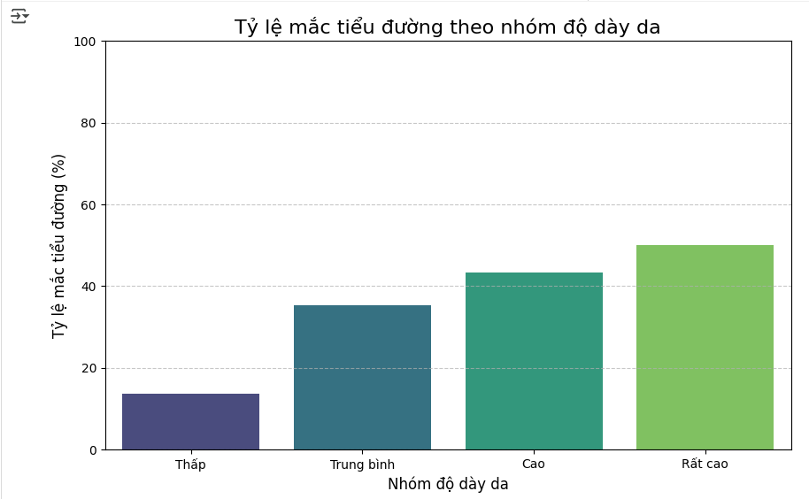
Phân tích các chỉ số sinh lý quan trọng
Tỷ lệ mắc tiểu đường thay đổi thế nào theo nhóm SkinThickness
Notes:
Một số tính năng quan trọng nhất cần tìm kiếm trong phần mềm MRP:
Dự báo nhu cầu (Demand forecasting): MRP phải có khả năng tạo ra các dự báo nhu cầu chính xác => đảm bảo có đủ hàng tồn kho để đáp ứng nhu cầu của khách hàng.
Danh mục vật liệu (Bill of materials): Phần mềm lập kế hoạch nhu cầu vật liệu phải có khả năng lưu trữ và quản lý danh mục vật liệu (BOM) => theo dõi các vật liệu và thành phần cần thiết để sản xuất từng sản phẩm.
Kiểm soát hàng tồn kho (Inventory control): MRP phải có khả năng theo dõi mức tồn kho => ngăn ngừa tình trạng hết hàng và đảm bảo rằng doanh nghiệp không dự trữ quá nhiều vật liệu.
Lên lịch (Scheduling): MRP phải có khả năng tạo lịch trình sản xuất => tối ưu hóa quy trình sản xuất và đảm bảo rằng các sản phẩm được giao đúng hạn.
Tính giá thành (Costing): CSDL MRP phải có khả năng theo dõi chi phí => kiểm soát chi phí và đưa ra quyết định kinh doanh sáng suốt.
Ngoài các tính năng chính được liệt kê ở trên, còn có một số tính năng khác có thể quan trọng đối với một số doanh nghiệp. Bao gồm:
Lập kế hoạch năng lực (Capacity planning): Giúp doanh nghiệp xác định họ có đủ nguồn lực để đáp ứng kế hoạch sản xuất không
Quản lý quy trình làm việc (Workflow management) : Giúp theo dõi và tự động hoá quy trình sản xuất, đặt hàng và lắp ráp
Báo cáo (Reporting) : Báo cáo về tình trạng sản xuất, hàng tồn kho, hiệu suất làm việc để doanh nghiệp ra quyết định

Slide 32
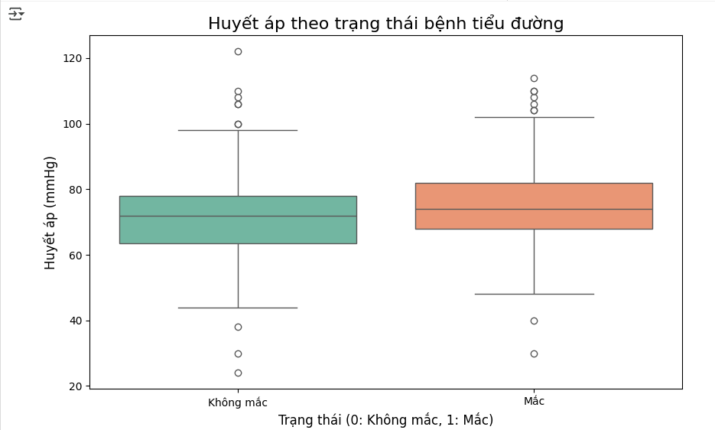
Huyết áp trung bình của nhóm có tiểu đường và không tiểu đường khác nhau ra sao?
Notes:
Một số tính năng quan trọng nhất cần tìm kiếm trong phần mềm MRP:
Dự báo nhu cầu (Demand forecasting): MRP phải có khả năng tạo ra các dự báo nhu cầu chính xác => đảm bảo có đủ hàng tồn kho để đáp ứng nhu cầu của khách hàng.
Danh mục vật liệu (Bill of materials): Phần mềm lập kế hoạch nhu cầu vật liệu phải có khả năng lưu trữ và quản lý danh mục vật liệu (BOM) => theo dõi các vật liệu và thành phần cần thiết để sản xuất từng sản phẩm.
Kiểm soát hàng tồn kho (Inventory control): MRP phải có khả năng theo dõi mức tồn kho => ngăn ngừa tình trạng hết hàng và đảm bảo rằng doanh nghiệp không dự trữ quá nhiều vật liệu.
Lên lịch (Scheduling): MRP phải có khả năng tạo lịch trình sản xuất => tối ưu hóa quy trình sản xuất và đảm bảo rằng các sản phẩm được giao đúng hạn.
Tính giá thành (Costing): CSDL MRP phải có khả năng theo dõi chi phí => kiểm soát chi phí và đưa ra quyết định kinh doanh sáng suốt.
Ngoài các tính năng chính được liệt kê ở trên, còn có một số tính năng khác có thể quan trọng đối với một số doanh nghiệp. Bao gồm:
Lập kế hoạch năng lực (Capacity planning): Giúp doanh nghiệp xác định họ có đủ nguồn lực để đáp ứng kế hoạch sản xuất không
Quản lý quy trình làm việc (Workflow management) : Giúp theo dõi và tự động hoá quy trình sản xuất, đặt hàng và lắp ráp
Báo cáo (Reporting) : Báo cáo về tình trạng sản xuất, hàng tồn kho, hiệu suất làm việc để doanh nghiệp ra quyết định

Slide 33
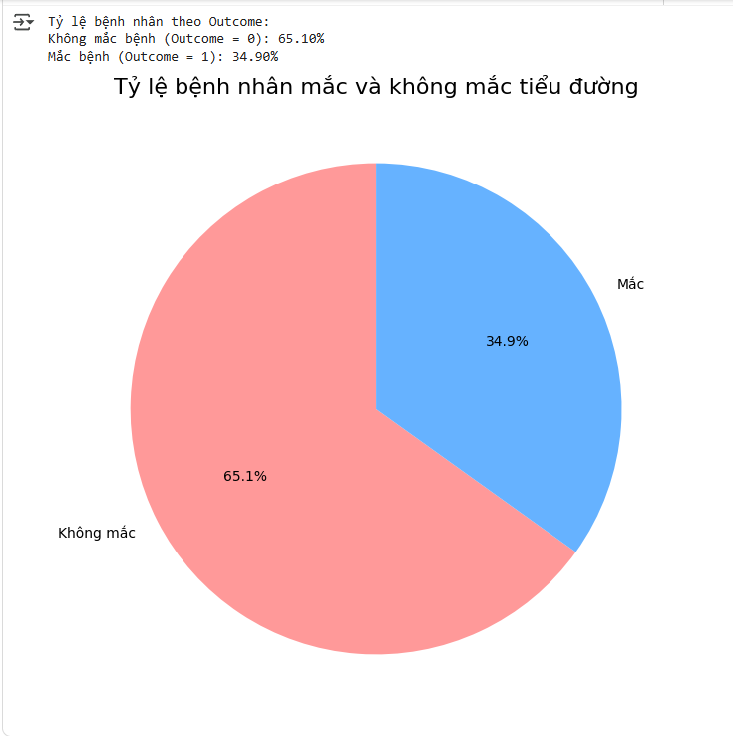
Phân tích kết quả chẩn đoán
Tỷ lệ bệnh nhân theo kết quả chẩn đoán
Notes:
Một số tính năng quan trọng nhất cần tìm kiếm trong phần mềm MRP:
Dự báo nhu cầu (Demand forecasting): MRP phải có khả năng tạo ra các dự báo nhu cầu chính xác => đảm bảo có đủ hàng tồn kho để đáp ứng nhu cầu của khách hàng.
Danh mục vật liệu (Bill of materials): Phần mềm lập kế hoạch nhu cầu vật liệu phải có khả năng lưu trữ và quản lý danh mục vật liệu (BOM) => theo dõi các vật liệu và thành phần cần thiết để sản xuất từng sản phẩm.
Kiểm soát hàng tồn kho (Inventory control): MRP phải có khả năng theo dõi mức tồn kho => ngăn ngừa tình trạng hết hàng và đảm bảo rằng doanh nghiệp không dự trữ quá nhiều vật liệu.
Lên lịch (Scheduling): MRP phải có khả năng tạo lịch trình sản xuất => tối ưu hóa quy trình sản xuất và đảm bảo rằng các sản phẩm được giao đúng hạn.
Tính giá thành (Costing): CSDL MRP phải có khả năng theo dõi chi phí => kiểm soát chi phí và đưa ra quyết định kinh doanh sáng suốt.
Ngoài các tính năng chính được liệt kê ở trên, còn có một số tính năng khác có thể quan trọng đối với một số doanh nghiệp. Bao gồm:
Lập kế hoạch năng lực (Capacity planning): Giúp doanh nghiệp xác định họ có đủ nguồn lực để đáp ứng kế hoạch sản xuất không
Quản lý quy trình làm việc (Workflow management) : Giúp theo dõi và tự động hoá quy trình sản xuất, đặt hàng và lắp ráp
Báo cáo (Reporting) : Báo cáo về tình trạng sản xuất, hàng tồn kho, hiệu suất làm việc để doanh nghiệp ra quyết định

Slide 34
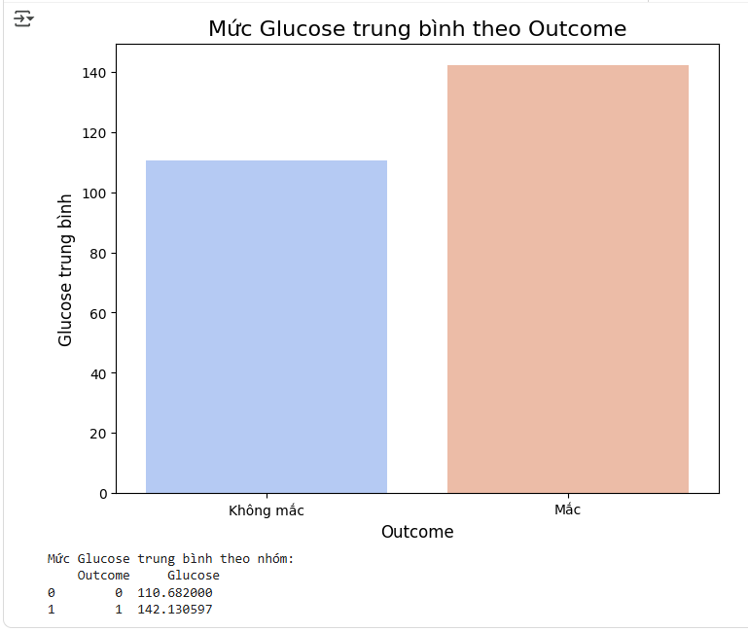
Phân tích kết quả chẩn đoán
So sánh Glucose và DiabetesPedigreeFunction giữa hai nhóm
Notes:
Một số tính năng quan trọng nhất cần tìm kiếm trong phần mềm MRP:
Dự báo nhu cầu (Demand forecasting): MRP phải có khả năng tạo ra các dự báo nhu cầu chính xác => đảm bảo có đủ hàng tồn kho để đáp ứng nhu cầu của khách hàng.
Danh mục vật liệu (Bill of materials): Phần mềm lập kế hoạch nhu cầu vật liệu phải có khả năng lưu trữ và quản lý danh mục vật liệu (BOM) => theo dõi các vật liệu và thành phần cần thiết để sản xuất từng sản phẩm.
Kiểm soát hàng tồn kho (Inventory control): MRP phải có khả năng theo dõi mức tồn kho => ngăn ngừa tình trạng hết hàng và đảm bảo rằng doanh nghiệp không dự trữ quá nhiều vật liệu.
Lên lịch (Scheduling): MRP phải có khả năng tạo lịch trình sản xuất => tối ưu hóa quy trình sản xuất và đảm bảo rằng các sản phẩm được giao đúng hạn.
Tính giá thành (Costing): CSDL MRP phải có khả năng theo dõi chi phí => kiểm soát chi phí và đưa ra quyết định kinh doanh sáng suốt.
Ngoài các tính năng chính được liệt kê ở trên, còn có một số tính năng khác có thể quan trọng đối với một số doanh nghiệp. Bao gồm:
Lập kế hoạch năng lực (Capacity planning): Giúp doanh nghiệp xác định họ có đủ nguồn lực để đáp ứng kế hoạch sản xuất không
Quản lý quy trình làm việc (Workflow management) : Giúp theo dõi và tự động hoá quy trình sản xuất, đặt hàng và lắp ráp
Báo cáo (Reporting) : Báo cáo về tình trạng sản xuất, hàng tồn kho, hiệu suất làm việc để doanh nghiệp ra quyết định

Slide 35
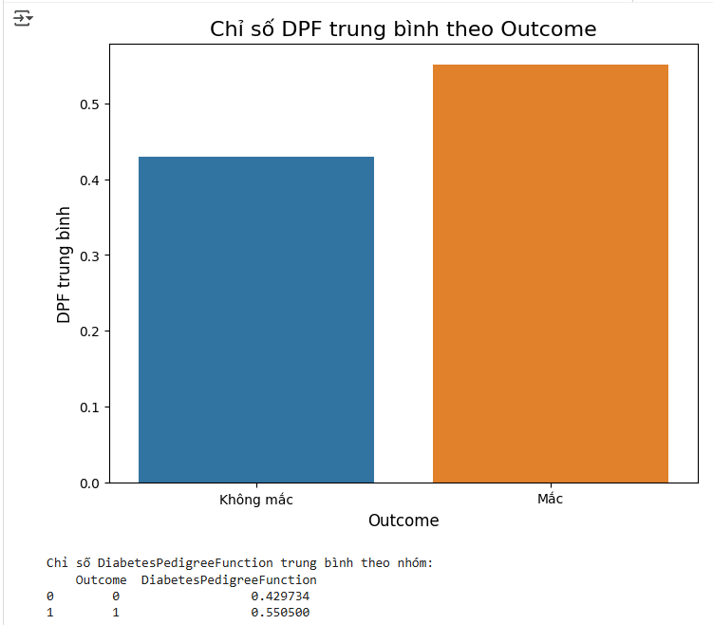
Phân tích kết quả chẩn đoán
So sánh Glucose và DiabetesPedigreeFunction giữa hai nhóm
Notes:
Một số tính năng quan trọng nhất cần tìm kiếm trong phần mềm MRP:
Dự báo nhu cầu (Demand forecasting): MRP phải có khả năng tạo ra các dự báo nhu cầu chính xác => đảm bảo có đủ hàng tồn kho để đáp ứng nhu cầu của khách hàng.
Danh mục vật liệu (Bill of materials): Phần mềm lập kế hoạch nhu cầu vật liệu phải có khả năng lưu trữ và quản lý danh mục vật liệu (BOM) => theo dõi các vật liệu và thành phần cần thiết để sản xuất từng sản phẩm.
Kiểm soát hàng tồn kho (Inventory control): MRP phải có khả năng theo dõi mức tồn kho => ngăn ngừa tình trạng hết hàng và đảm bảo rằng doanh nghiệp không dự trữ quá nhiều vật liệu.
Lên lịch (Scheduling): MRP phải có khả năng tạo lịch trình sản xuất => tối ưu hóa quy trình sản xuất và đảm bảo rằng các sản phẩm được giao đúng hạn.
Tính giá thành (Costing): CSDL MRP phải có khả năng theo dõi chi phí => kiểm soát chi phí và đưa ra quyết định kinh doanh sáng suốt.
Ngoài các tính năng chính được liệt kê ở trên, còn có một số tính năng khác có thể quan trọng đối với một số doanh nghiệp. Bao gồm:
Lập kế hoạch năng lực (Capacity planning): Giúp doanh nghiệp xác định họ có đủ nguồn lực để đáp ứng kế hoạch sản xuất không
Quản lý quy trình làm việc (Workflow management) : Giúp theo dõi và tự động hoá quy trình sản xuất, đặt hàng và lắp ráp
Báo cáo (Reporting) : Báo cáo về tình trạng sản xuất, hàng tồn kho, hiệu suất làm việc để doanh nghiệp ra quyết định

Slide 36
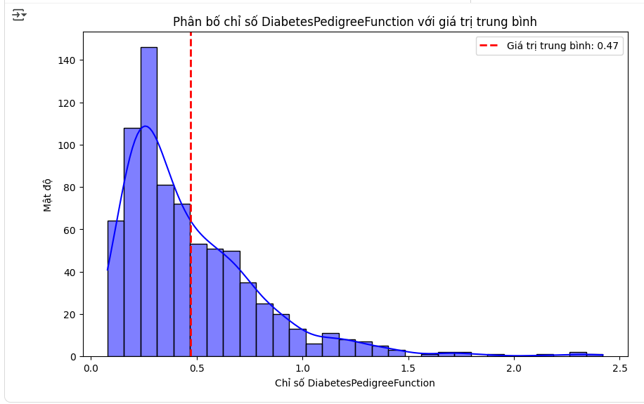
Phân tích tiền sử gia đình
Giá trị trung bình của chỉ số DiabetesPedigreeFunction?
Notes:
Một số tính năng quan trọng nhất cần tìm kiếm trong phần mềm MRP:
Dự báo nhu cầu (Demand forecasting): MRP phải có khả năng tạo ra các dự báo nhu cầu chính xác => đảm bảo có đủ hàng tồn kho để đáp ứng nhu cầu của khách hàng.
Danh mục vật liệu (Bill of materials): Phần mềm lập kế hoạch nhu cầu vật liệu phải có khả năng lưu trữ và quản lý danh mục vật liệu (BOM) => theo dõi các vật liệu và thành phần cần thiết để sản xuất từng sản phẩm.
Kiểm soát hàng tồn kho (Inventory control): MRP phải có khả năng theo dõi mức tồn kho => ngăn ngừa tình trạng hết hàng và đảm bảo rằng doanh nghiệp không dự trữ quá nhiều vật liệu.
Lên lịch (Scheduling): MRP phải có khả năng tạo lịch trình sản xuất => tối ưu hóa quy trình sản xuất và đảm bảo rằng các sản phẩm được giao đúng hạn.
Tính giá thành (Costing): CSDL MRP phải có khả năng theo dõi chi phí => kiểm soát chi phí và đưa ra quyết định kinh doanh sáng suốt.
Ngoài các tính năng chính được liệt kê ở trên, còn có một số tính năng khác có thể quan trọng đối với một số doanh nghiệp. Bao gồm:
Lập kế hoạch năng lực (Capacity planning): Giúp doanh nghiệp xác định họ có đủ nguồn lực để đáp ứng kế hoạch sản xuất không
Quản lý quy trình làm việc (Workflow management) : Giúp theo dõi và tự động hoá quy trình sản xuất, đặt hàng và lắp ráp
Báo cáo (Reporting) : Báo cáo về tình trạng sản xuất, hàng tồn kho, hiệu suất làm việc để doanh nghiệp ra quyết định

Slide 37
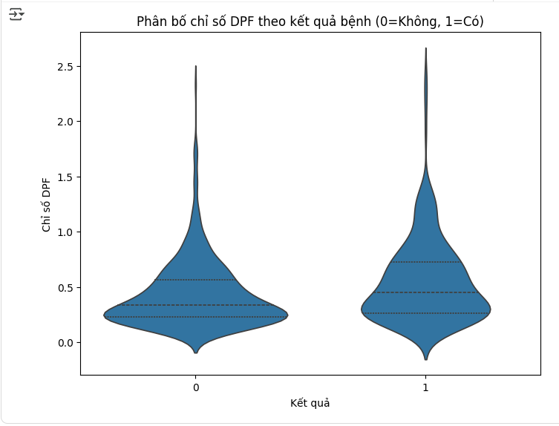
Phân tích tiền sử gia đình
Phân bố chỉ số DPF theo kết quả bệnh
Notes:
Một số tính năng quan trọng nhất cần tìm kiếm trong phần mềm MRP:
Dự báo nhu cầu (Demand forecasting): MRP phải có khả năng tạo ra các dự báo nhu cầu chính xác => đảm bảo có đủ hàng tồn kho để đáp ứng nhu cầu của khách hàng.
Danh mục vật liệu (Bill of materials): Phần mềm lập kế hoạch nhu cầu vật liệu phải có khả năng lưu trữ và quản lý danh mục vật liệu (BOM) => theo dõi các vật liệu và thành phần cần thiết để sản xuất từng sản phẩm.
Kiểm soát hàng tồn kho (Inventory control): MRP phải có khả năng theo dõi mức tồn kho => ngăn ngừa tình trạng hết hàng và đảm bảo rằng doanh nghiệp không dự trữ quá nhiều vật liệu.
Lên lịch (Scheduling): MRP phải có khả năng tạo lịch trình sản xuất => tối ưu hóa quy trình sản xuất và đảm bảo rằng các sản phẩm được giao đúng hạn.
Tính giá thành (Costing): CSDL MRP phải có khả năng theo dõi chi phí => kiểm soát chi phí và đưa ra quyết định kinh doanh sáng suốt.
Ngoài các tính năng chính được liệt kê ở trên, còn có một số tính năng khác có thể quan trọng đối với một số doanh nghiệp. Bao gồm:
Lập kế hoạch năng lực (Capacity planning): Giúp doanh nghiệp xác định họ có đủ nguồn lực để đáp ứng kế hoạch sản xuất không
Quản lý quy trình làm việc (Workflow management) : Giúp theo dõi và tự động hoá quy trình sản xuất, đặt hàng và lắp ráp
Báo cáo (Reporting) : Báo cáo về tình trạng sản xuất, hàng tồn kho, hiệu suất làm việc để doanh nghiệp ra quyết định

Slide 38
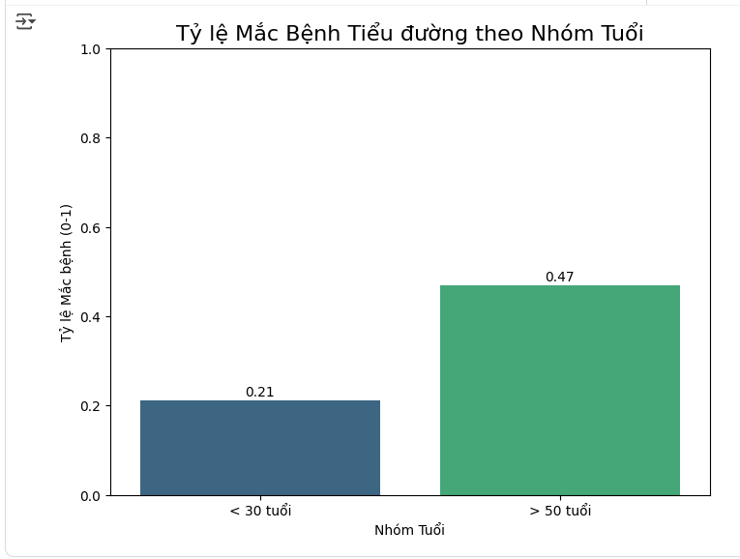
Phân tích theo nhóm
Tỷ lệ bệnh nhân trẻ (<30 tuổi) vs. nhóm lớn tuổi (>50 tuổi)
Notes:
Một số tính năng quan trọng nhất cần tìm kiếm trong phần mềm MRP:
Dự báo nhu cầu (Demand forecasting): MRP phải có khả năng tạo ra các dự báo nhu cầu chính xác => đảm bảo có đủ hàng tồn kho để đáp ứng nhu cầu của khách hàng.
Danh mục vật liệu (Bill of materials): Phần mềm lập kế hoạch nhu cầu vật liệu phải có khả năng lưu trữ và quản lý danh mục vật liệu (BOM) => theo dõi các vật liệu và thành phần cần thiết để sản xuất từng sản phẩm.
Kiểm soát hàng tồn kho (Inventory control): MRP phải có khả năng theo dõi mức tồn kho => ngăn ngừa tình trạng hết hàng và đảm bảo rằng doanh nghiệp không dự trữ quá nhiều vật liệu.
Lên lịch (Scheduling): MRP phải có khả năng tạo lịch trình sản xuất => tối ưu hóa quy trình sản xuất và đảm bảo rằng các sản phẩm được giao đúng hạn.
Tính giá thành (Costing): CSDL MRP phải có khả năng theo dõi chi phí => kiểm soát chi phí và đưa ra quyết định kinh doanh sáng suốt.
Ngoài các tính năng chính được liệt kê ở trên, còn có một số tính năng khác có thể quan trọng đối với một số doanh nghiệp. Bao gồm:
Lập kế hoạch năng lực (Capacity planning): Giúp doanh nghiệp xác định họ có đủ nguồn lực để đáp ứng kế hoạch sản xuất không
Quản lý quy trình làm việc (Workflow management) : Giúp theo dõi và tự động hoá quy trình sản xuất, đặt hàng và lắp ráp
Báo cáo (Reporting) : Báo cáo về tình trạng sản xuất, hàng tồn kho, hiệu suất làm việc để doanh nghiệp ra quyết định

Slide 39
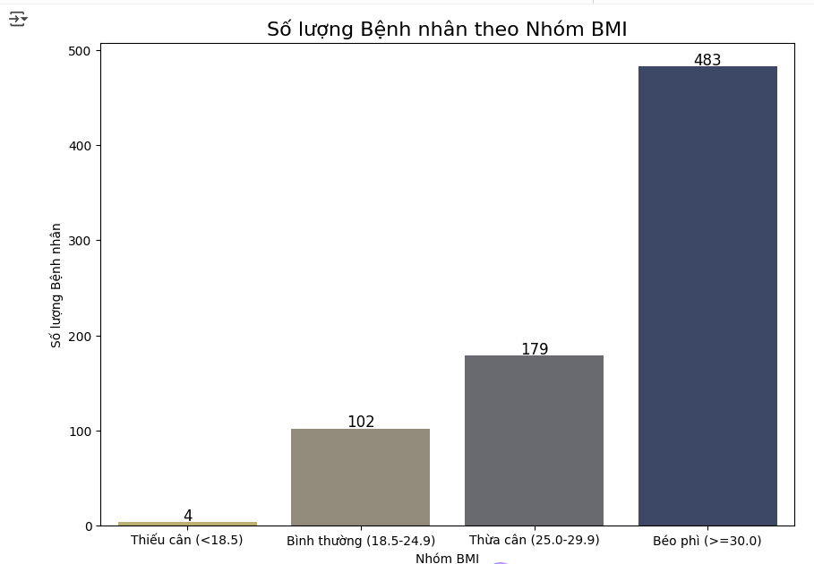
Phân tích theo nhóm
Tỷ lệ bệnh nhân theo nhóm BMI: thiếu cân, bình thường, thừa cân, béo phì.
Notes:
Một số tính năng quan trọng nhất cần tìm kiếm trong phần mềm MRP:
Dự báo nhu cầu (Demand forecasting): MRP phải có khả năng tạo ra các dự báo nhu cầu chính xác => đảm bảo có đủ hàng tồn kho để đáp ứng nhu cầu của khách hàng.
Danh mục vật liệu (Bill of materials): Phần mềm lập kế hoạch nhu cầu vật liệu phải có khả năng lưu trữ và quản lý danh mục vật liệu (BOM) => theo dõi các vật liệu và thành phần cần thiết để sản xuất từng sản phẩm.
Kiểm soát hàng tồn kho (Inventory control): MRP phải có khả năng theo dõi mức tồn kho => ngăn ngừa tình trạng hết hàng và đảm bảo rằng doanh nghiệp không dự trữ quá nhiều vật liệu.
Lên lịch (Scheduling): MRP phải có khả năng tạo lịch trình sản xuất => tối ưu hóa quy trình sản xuất và đảm bảo rằng các sản phẩm được giao đúng hạn.
Tính giá thành (Costing): CSDL MRP phải có khả năng theo dõi chi phí => kiểm soát chi phí và đưa ra quyết định kinh doanh sáng suốt.
Ngoài các tính năng chính được liệt kê ở trên, còn có một số tính năng khác có thể quan trọng đối với một số doanh nghiệp. Bao gồm:
Lập kế hoạch năng lực (Capacity planning): Giúp doanh nghiệp xác định họ có đủ nguồn lực để đáp ứng kế hoạch sản xuất không
Quản lý quy trình làm việc (Workflow management) : Giúp theo dõi và tự động hoá quy trình sản xuất, đặt hàng và lắp ráp
Báo cáo (Reporting) : Báo cáo về tình trạng sản xuất, hàng tồn kho, hiệu suất làm việc để doanh nghiệp ra quyết định

Slide 40
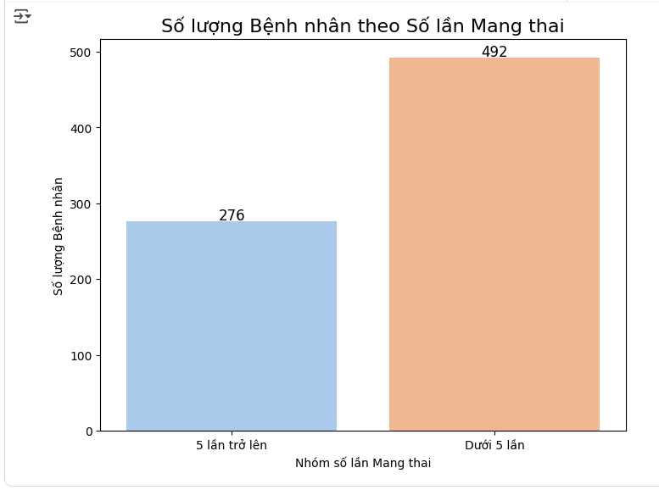
Phân tích theo nhóm
Tỷ lệ bệnh nhân mang thai nhiều lần (≥5 lần)
Notes:
Một số tính năng quan trọng nhất cần tìm kiếm trong phần mềm MRP:
Dự báo nhu cầu (Demand forecasting): MRP phải có khả năng tạo ra các dự báo nhu cầu chính xác => đảm bảo có đủ hàng tồn kho để đáp ứng nhu cầu của khách hàng.
Danh mục vật liệu (Bill of materials): Phần mềm lập kế hoạch nhu cầu vật liệu phải có khả năng lưu trữ và quản lý danh mục vật liệu (BOM) => theo dõi các vật liệu và thành phần cần thiết để sản xuất từng sản phẩm.
Kiểm soát hàng tồn kho (Inventory control): MRP phải có khả năng theo dõi mức tồn kho => ngăn ngừa tình trạng hết hàng và đảm bảo rằng doanh nghiệp không dự trữ quá nhiều vật liệu.
Lên lịch (Scheduling): MRP phải có khả năng tạo lịch trình sản xuất => tối ưu hóa quy trình sản xuất và đảm bảo rằng các sản phẩm được giao đúng hạn.
Tính giá thành (Costing): CSDL MRP phải có khả năng theo dõi chi phí => kiểm soát chi phí và đưa ra quyết định kinh doanh sáng suốt.
Ngoài các tính năng chính được liệt kê ở trên, còn có một số tính năng khác có thể quan trọng đối với một số doanh nghiệp. Bao gồm:
Lập kế hoạch năng lực (Capacity planning): Giúp doanh nghiệp xác định họ có đủ nguồn lực để đáp ứng kế hoạch sản xuất không
Quản lý quy trình làm việc (Workflow management) : Giúp theo dõi và tự động hoá quy trình sản xuất, đặt hàng và lắp ráp
Báo cáo (Reporting) : Báo cáo về tình trạng sản xuất, hàng tồn kho, hiệu suất làm việc để doanh nghiệp ra quyết định

Slide 41
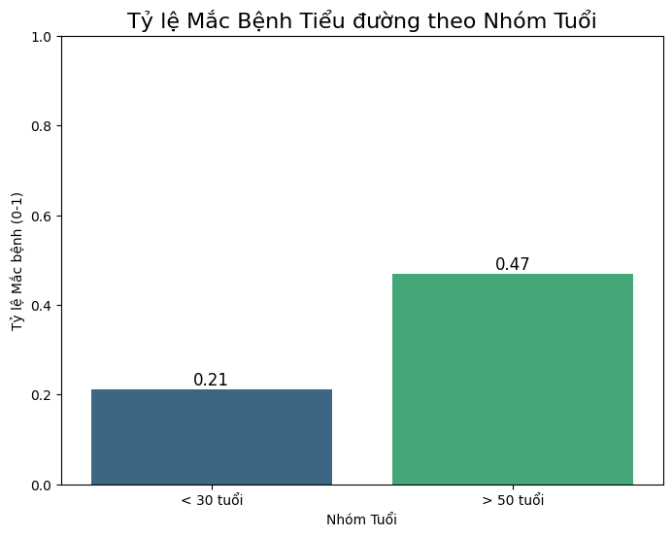
Phân tích theo nhóm
Nhóm trẻ và nhóm lớn tuổi: tỷ lệ mắc tiểu đường khác nhau thế nào?
Notes:
Một số tính năng quan trọng nhất cần tìm kiếm trong phần mềm MRP:
Dự báo nhu cầu (Demand forecasting): MRP phải có khả năng tạo ra các dự báo nhu cầu chính xác => đảm bảo có đủ hàng tồn kho để đáp ứng nhu cầu của khách hàng.
Danh mục vật liệu (Bill of materials): Phần mềm lập kế hoạch nhu cầu vật liệu phải có khả năng lưu trữ và quản lý danh mục vật liệu (BOM) => theo dõi các vật liệu và thành phần cần thiết để sản xuất từng sản phẩm.
Kiểm soát hàng tồn kho (Inventory control): MRP phải có khả năng theo dõi mức tồn kho => ngăn ngừa tình trạng hết hàng và đảm bảo rằng doanh nghiệp không dự trữ quá nhiều vật liệu.
Lên lịch (Scheduling): MRP phải có khả năng tạo lịch trình sản xuất => tối ưu hóa quy trình sản xuất và đảm bảo rằng các sản phẩm được giao đúng hạn.
Tính giá thành (Costing): CSDL MRP phải có khả năng theo dõi chi phí => kiểm soát chi phí và đưa ra quyết định kinh doanh sáng suốt.
Ngoài các tính năng chính được liệt kê ở trên, còn có một số tính năng khác có thể quan trọng đối với một số doanh nghiệp. Bao gồm:
Lập kế hoạch năng lực (Capacity planning): Giúp doanh nghiệp xác định họ có đủ nguồn lực để đáp ứng kế hoạch sản xuất không
Quản lý quy trình làm việc (Workflow management) : Giúp theo dõi và tự động hoá quy trình sản xuất, đặt hàng và lắp ráp
Báo cáo (Reporting) : Báo cáo về tình trạng sản xuất, hàng tồn kho, hiệu suất làm việc để doanh nghiệp ra quyết định

Slide 42
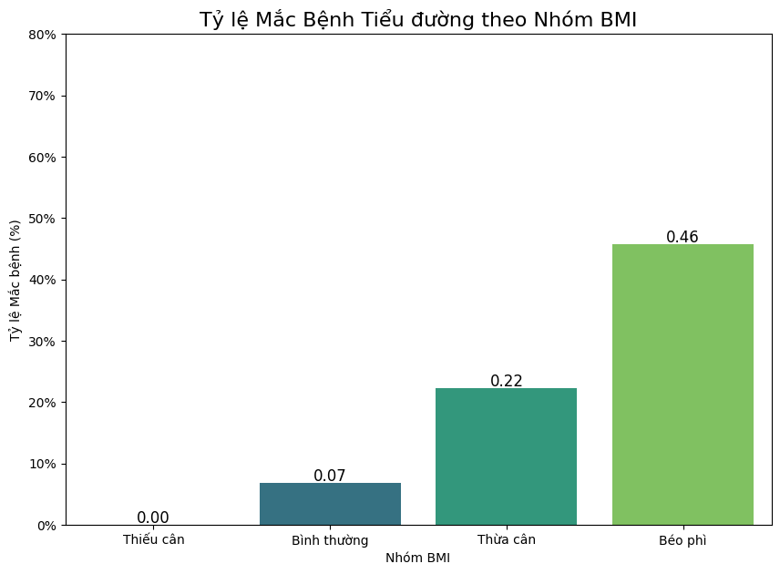
Phân tích theo nhóm
Tỷ lệ mắc bệnh theo nhóm BMI
Notes:
Một số tính năng quan trọng nhất cần tìm kiếm trong phần mềm MRP:
Dự báo nhu cầu (Demand forecasting): MRP phải có khả năng tạo ra các dự báo nhu cầu chính xác => đảm bảo có đủ hàng tồn kho để đáp ứng nhu cầu của khách hàng.
Danh mục vật liệu (Bill of materials): Phần mềm lập kế hoạch nhu cầu vật liệu phải có khả năng lưu trữ và quản lý danh mục vật liệu (BOM) => theo dõi các vật liệu và thành phần cần thiết để sản xuất từng sản phẩm.
Kiểm soát hàng tồn kho (Inventory control): MRP phải có khả năng theo dõi mức tồn kho => ngăn ngừa tình trạng hết hàng và đảm bảo rằng doanh nghiệp không dự trữ quá nhiều vật liệu.
Lên lịch (Scheduling): MRP phải có khả năng tạo lịch trình sản xuất => tối ưu hóa quy trình sản xuất và đảm bảo rằng các sản phẩm được giao đúng hạn.
Tính giá thành (Costing): CSDL MRP phải có khả năng theo dõi chi phí => kiểm soát chi phí và đưa ra quyết định kinh doanh sáng suốt.
Ngoài các tính năng chính được liệt kê ở trên, còn có một số tính năng khác có thể quan trọng đối với một số doanh nghiệp. Bao gồm:
Lập kế hoạch năng lực (Capacity planning): Giúp doanh nghiệp xác định họ có đủ nguồn lực để đáp ứng kế hoạch sản xuất không
Quản lý quy trình làm việc (Workflow management) : Giúp theo dõi và tự động hoá quy trình sản xuất, đặt hàng và lắp ráp
Báo cáo (Reporting) : Báo cáo về tình trạng sản xuất, hàng tồn kho, hiệu suất làm việc để doanh nghiệp ra quyết định

Slide 43
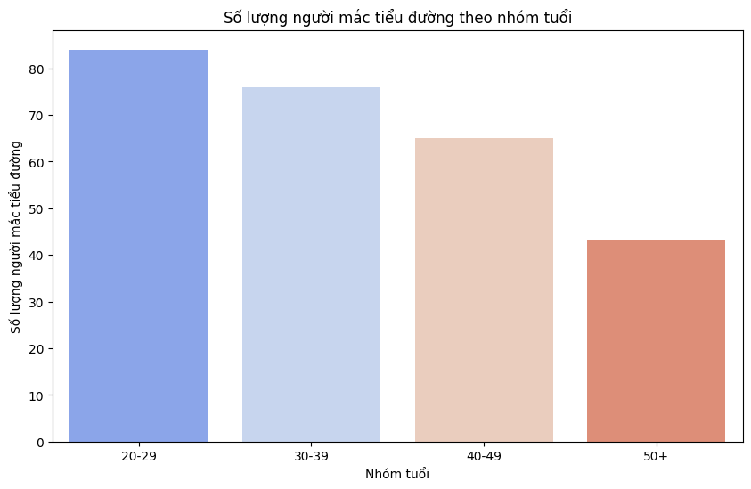
Phân tích thời gian / vòng đời
Xu hướng mắc bệnh tiểu đường theo từng nhóm tuổi: 20–29, 30–39, 40–49, 50+
Notes:
Một số tính năng quan trọng nhất cần tìm kiếm trong phần mềm MRP:
Dự báo nhu cầu (Demand forecasting): MRP phải có khả năng tạo ra các dự báo nhu cầu chính xác => đảm bảo có đủ hàng tồn kho để đáp ứng nhu cầu của khách hàng.
Danh mục vật liệu (Bill of materials): Phần mềm lập kế hoạch nhu cầu vật liệu phải có khả năng lưu trữ và quản lý danh mục vật liệu (BOM) => theo dõi các vật liệu và thành phần cần thiết để sản xuất từng sản phẩm.
Kiểm soát hàng tồn kho (Inventory control): MRP phải có khả năng theo dõi mức tồn kho => ngăn ngừa tình trạng hết hàng và đảm bảo rằng doanh nghiệp không dự trữ quá nhiều vật liệu.
Lên lịch (Scheduling): MRP phải có khả năng tạo lịch trình sản xuất => tối ưu hóa quy trình sản xuất và đảm bảo rằng các sản phẩm được giao đúng hạn.
Tính giá thành (Costing): CSDL MRP phải có khả năng theo dõi chi phí => kiểm soát chi phí và đưa ra quyết định kinh doanh sáng suốt.
Ngoài các tính năng chính được liệt kê ở trên, còn có một số tính năng khác có thể quan trọng đối với một số doanh nghiệp. Bao gồm:
Lập kế hoạch năng lực (Capacity planning): Giúp doanh nghiệp xác định họ có đủ nguồn lực để đáp ứng kế hoạch sản xuất không
Quản lý quy trình làm việc (Workflow management) : Giúp theo dõi và tự động hoá quy trình sản xuất, đặt hàng và lắp ráp
Báo cáo (Reporting) : Báo cáo về tình trạng sản xuất, hàng tồn kho, hiệu suất làm việc để doanh nghiệp ra quyết định

Slide 44
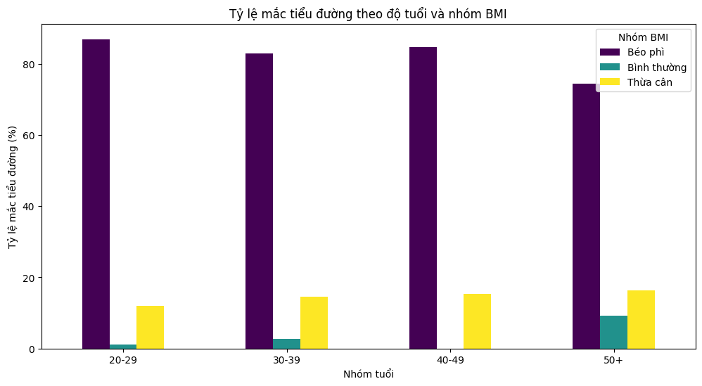
Phân tích thời gian / vòng đời
Tỷ lệ mắc bệnh theo độ tuổi kết hợp với BMI
Notes:
Một số tính năng quan trọng nhất cần tìm kiếm trong phần mềm MRP:
Dự báo nhu cầu (Demand forecasting): MRP phải có khả năng tạo ra các dự báo nhu cầu chính xác => đảm bảo có đủ hàng tồn kho để đáp ứng nhu cầu của khách hàng.
Danh mục vật liệu (Bill of materials): Phần mềm lập kế hoạch nhu cầu vật liệu phải có khả năng lưu trữ và quản lý danh mục vật liệu (BOM) => theo dõi các vật liệu và thành phần cần thiết để sản xuất từng sản phẩm.
Kiểm soát hàng tồn kho (Inventory control): MRP phải có khả năng theo dõi mức tồn kho => ngăn ngừa tình trạng hết hàng và đảm bảo rằng doanh nghiệp không dự trữ quá nhiều vật liệu.
Lên lịch (Scheduling): MRP phải có khả năng tạo lịch trình sản xuất => tối ưu hóa quy trình sản xuất và đảm bảo rằng các sản phẩm được giao đúng hạn.
Tính giá thành (Costing): CSDL MRP phải có khả năng theo dõi chi phí => kiểm soát chi phí và đưa ra quyết định kinh doanh sáng suốt.
Ngoài các tính năng chính được liệt kê ở trên, còn có một số tính năng khác có thể quan trọng đối với một số doanh nghiệp. Bao gồm:
Lập kế hoạch năng lực (Capacity planning): Giúp doanh nghiệp xác định họ có đủ nguồn lực để đáp ứng kế hoạch sản xuất không
Quản lý quy trình làm việc (Workflow management) : Giúp theo dõi và tự động hoá quy trình sản xuất, đặt hàng và lắp ráp
Báo cáo (Reporting) : Báo cáo về tình trạng sản xuất, hàng tồn kho, hiệu suất làm việc để doanh nghiệp ra quyết định

Slide 45
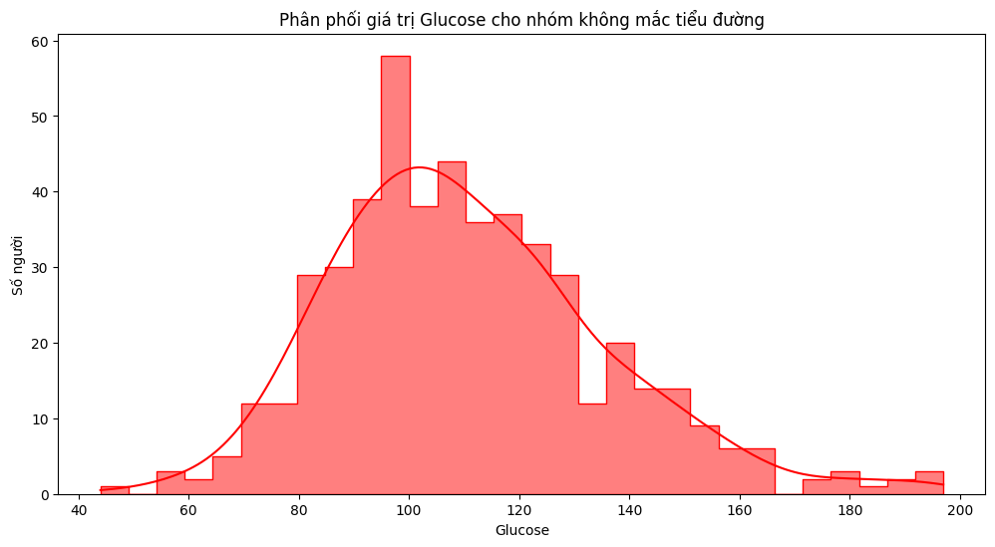
Phân tích rủi ro & yếu tố quan trọng
Xác định ngưỡng an toàn cho Glucose để giảm rủi ro.
Notes:
Một số tính năng quan trọng nhất cần tìm kiếm trong phần mềm MRP:
Dự báo nhu cầu (Demand forecasting): MRP phải có khả năng tạo ra các dự báo nhu cầu chính xác => đảm bảo có đủ hàng tồn kho để đáp ứng nhu cầu của khách hàng.
Danh mục vật liệu (Bill of materials): Phần mềm lập kế hoạch nhu cầu vật liệu phải có khả năng lưu trữ và quản lý danh mục vật liệu (BOM) => theo dõi các vật liệu và thành phần cần thiết để sản xuất từng sản phẩm.
Kiểm soát hàng tồn kho (Inventory control): MRP phải có khả năng theo dõi mức tồn kho => ngăn ngừa tình trạng hết hàng và đảm bảo rằng doanh nghiệp không dự trữ quá nhiều vật liệu.
Lên lịch (Scheduling): MRP phải có khả năng tạo lịch trình sản xuất => tối ưu hóa quy trình sản xuất và đảm bảo rằng các sản phẩm được giao đúng hạn.
Tính giá thành (Costing): CSDL MRP phải có khả năng theo dõi chi phí => kiểm soát chi phí và đưa ra quyết định kinh doanh sáng suốt.
Ngoài các tính năng chính được liệt kê ở trên, còn có một số tính năng khác có thể quan trọng đối với một số doanh nghiệp. Bao gồm:
Lập kế hoạch năng lực (Capacity planning): Giúp doanh nghiệp xác định họ có đủ nguồn lực để đáp ứng kế hoạch sản xuất không
Quản lý quy trình làm việc (Workflow management) : Giúp theo dõi và tự động hoá quy trình sản xuất, đặt hàng và lắp ráp
Báo cáo (Reporting) : Báo cáo về tình trạng sản xuất, hàng tồn kho, hiệu suất làm việc để doanh nghiệp ra quyết định

Slide 46
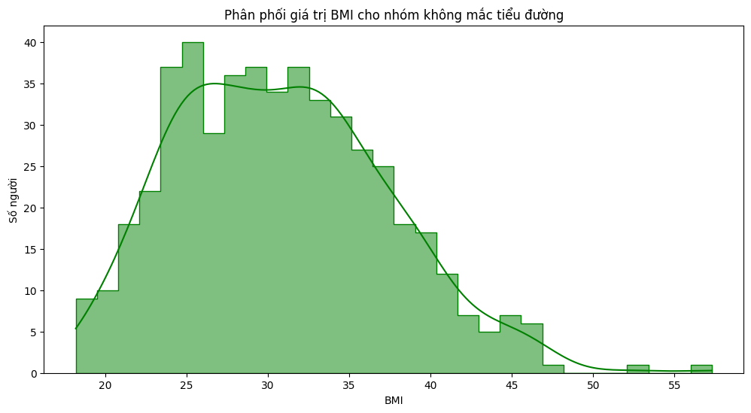
Phân tích rủi ro & yếu tố quan trọng
Xác định ngưỡng an toàn cho BMI để giảm rủi ro.
Notes:
Một số tính năng quan trọng nhất cần tìm kiếm trong phần mềm MRP:
Dự báo nhu cầu (Demand forecasting): MRP phải có khả năng tạo ra các dự báo nhu cầu chính xác => đảm bảo có đủ hàng tồn kho để đáp ứng nhu cầu của khách hàng.
Danh mục vật liệu (Bill of materials): Phần mềm lập kế hoạch nhu cầu vật liệu phải có khả năng lưu trữ và quản lý danh mục vật liệu (BOM) => theo dõi các vật liệu và thành phần cần thiết để sản xuất từng sản phẩm.
Kiểm soát hàng tồn kho (Inventory control): MRP phải có khả năng theo dõi mức tồn kho => ngăn ngừa tình trạng hết hàng và đảm bảo rằng doanh nghiệp không dự trữ quá nhiều vật liệu.
Lên lịch (Scheduling): MRP phải có khả năng tạo lịch trình sản xuất => tối ưu hóa quy trình sản xuất và đảm bảo rằng các sản phẩm được giao đúng hạn.
Tính giá thành (Costing): CSDL MRP phải có khả năng theo dõi chi phí => kiểm soát chi phí và đưa ra quyết định kinh doanh sáng suốt.
Ngoài các tính năng chính được liệt kê ở trên, còn có một số tính năng khác có thể quan trọng đối với một số doanh nghiệp. Bao gồm:
Lập kế hoạch năng lực (Capacity planning): Giúp doanh nghiệp xác định họ có đủ nguồn lực để đáp ứng kế hoạch sản xuất không
Quản lý quy trình làm việc (Workflow management) : Giúp theo dõi và tự động hoá quy trình sản xuất, đặt hàng và lắp ráp
Báo cáo (Reporting) : Báo cáo về tình trạng sản xuất, hàng tồn kho, hiệu suất làm việc để doanh nghiệp ra quyết định

Slide 47

KẾT LUẬN
Với bộ dữ liệu Pima Indians Diabetes, chúng ta đã phân tích nhiều yếu tố nhân khẩu học, chỉ số cơ thể và sinh lý để tìm ra tác động của chúng đến nguy cơ mắc tiểu đường type 2.
Kết quả cho thấy số lần mang thai, BMI và tuổi tác là ba yếu tố quan trọng nhất, với mức ảnh hưởng thay đổi theo từng nhóm tuổi. Ở người trẻ, BMI cao và nhiều lần mang thai làm tăng rủi ro rõ rệt, trong khi ở người lớn tuổi, tuổi tác trở thành yếu tố áp đảo.
Bên cạnh đó, việc duy trì Glucose dưới 100 mg/dL và BMI dưới 25 được xem là ngưỡng an toàn để giảm thiểu nguy cơ mắc bệnh. Điều này không chỉ trả lời cho câu hỏi mở đầu mà còn cung cấp định hướng hữu ích cho công tác phòng ngừa và quản lý sức khỏe cộng đồng.
Notes:
Hệ thống MRP (Material Requirements Planning) phù hợp với nhiều loại doanh nghiệp, đặc biệt là những doanh nghiệp có các đặc điểm sau:
Doanh nghiệp sản xuất đa dạng sản phẩm: Các doanh nghiệp sản xuất đa dạng sản phẩm, từ hàng tiêu dùng cho đến sản phẩm công nghiệp, có thể tận dụng MRP để quản lý tốt hơn các nguồn lực và nguyên liệu cần thiết cho từng sản phẩm.
Ví dụ: Một công ty sản xuất cả đồ gia dụng (nồi cơm điện, lò vi sóng) lẫn linh kiện công nghiệp (động cơ, bộ truyền động) có thể dùng MRP để quản lý nguyên liệu riêng cho từng dòng sản phẩm, tránh nhầm lẫn & tối ưu sản xuất.
Doanh nghiệp với nhu cầu kiểm soát chặt chẽ hàng tồn kho: Doanh nghiệp mà việc kiểm soát hàng tồn kho là cần thiết để giảm chi phí và tránh lãng phí sẽ hưởng lợi từ việc áp dụng MRP.
Ví dụ: Một công ty thực phẩm cần kiểm soát nguyên liệu như bột mì, sữa, đường để tránh hư hỏng & lãng phí. MRP giúp dự báo chính xác lượng hàng cần nhập & xuất, đảm bảo nguyên liệu luôn tươi mới.
Doanh nghiệp cần cải thiện dịch vụ khách hàng: MRP giúp giảm thời gian chờ cho khách hàng và tăng tính chính xác của đơn hàng, từ đó nâng cao sự hài lòng của khách hàng.
Ví dụ: Một hãng sản xuất điện thoại có thể dùng MRP để theo dõi từng linh kiện (màn hình, pin, chip), đảm bảo đủ hàng để lắp ráp đúng hạn, tránh tình trạng khách hàng phải chờ đợi lâu khi đặt hàng.
Doanh nghiệp có chuỗi cung ứng phức tạp: Các doanh nghiệp có chuỗi cung ứng phức tạp, đòi hỏi sự phối hợp chặt chẽ giữa nhiều bộ phận và giai đoạn sản xuất, sẽ hưởng lợi từ việc sử dụng MRP để quản lý và điều phối các hoạt động.
Ví dụ: Một hãng xe hơi có hàng ngàn linh kiện từ nhiều nhà cung cấp khác nhau. MRP giúp lên kế hoạch nhập hàng, lắp ráp & phân phối, đảm bảo mọi bộ phận đến đúng nơi, đúng thời điểm.
Doanh nghiệp với yêu cầu đổi mới liên tục và sản xuất linh hoạt: Những doanh nghiệp cần thích nghi nhanh với thị trường, thường xuyên cập nhật sản phẩm mới hoặc thay đổi trong quy trình sản xuất sẽ tìm thấy giá trị trong việc sử dụng MRP để thích ứng nhanh chóng và hiệu quả.
Ví dụ: Một công ty thời trang nhanh (fast fashion) cần cập nhật mẫu mã liên tục. MRP giúp điều chỉnh nhanh nguyên liệu vải, phụ kiện để sản xuất các bộ sưu tập mới mà không bị trì hoãn.
=> Hệ thống MRP hỗ trợ lập kế hoạch & quản lý nguyên vật liệu hiệu quả.
Thích ứng nhanh với thay đổi trong sản xuất & nhu cầu thị trường.
Doanh nghiệp cần đánh giá nhu cầu để chọn hệ thống MRP phù hợp.

Slide 48
Thanks for your listening!

